Slide 1



Badania w kierunku HIV
<Imię i nazwisko prezentera, data>
Notes:
Dodać imię, nazwisko i datę do slajdu tytułowego.
Można również dodać nazwę swojego stowarzyszenia/organizacji do tego i kolejnych slajdów.
Prosimy o pozostawienie logo OptTEST oraz informacji o współfinansowaniu ze środków UE, jak również wszelkich informacji o źródłach, na wszystkich slajdach w tej prezentacji.

Slide 2
1. Ogólny profil epidemii HIV na terenie Europy
2. Po co wykonywać badania w kierunku HIV?
3. Konsekwencje późnej diagnozy
4. Niewykorzystane możliwości
6. Strategie wykonywania badań w kierunku HIV — w tym wykonywanie badań w kierunku HIV w oparciu o występujące schorzenia wskaźnikowe
5. Bariery w podejściu do testów / Często zgłaszane obawy
Notes:
Komentarz
Moja dzisiejsza prelekcja obejmie szereg tematów, a jej celem jest wykazanie pilnej potrzeby zwiększenia ilości liczby badań wykonywanych w kierunku HIV. Będę też mówić o tym, jak można to osiągnąć w najefektywniejszy sposób, kładąc szczególny nacisk na badania w oparciu o występujące schorzenia wskaźnikowe oraz uwzględniając pewne kwestie dotyczące pacjentów i personelu.

Slide 3
1. Ogólny profil epidemii HIV na terenie Europy
2. Po co wykonywać badania w kierunku HIV?
3. Konsekwencje późnego rozpoznania
4. Strategie wykonywania badań w kierunku HIV — w tym wykonywanie badań w kierunku HIV w oparciu o występujące schorzenia wskaźnikowe
Notes:
Komentarz
Moja dzisiejsza prelekcja obejmie szereg tematów, a jej celem jest wykazanie pilnej potrzeby zwiększenia ilości liczby badań wykonywanych w kierunku HIV. Będę też mówić o tym, jak można to osiągnąć w najefektywniejszy sposób, kładąc szczególny nacisk na badania w oparciu o występujące schorzenia wskaźnikowe.

Slide 4


Liczba dorosłych i dzieci z HIV, 2014
Ameryka Północna oraz Europa Zachodnia i Centralna
Europa Wschodnia i Azja Centralna
1,5 miliona
2,4 miliona
[[1,5 miliona – 3,5 miliona]
[1,3 miliona – 1,8 miliona]
Bliski Wschód i Północna Afryka
240 000
Karaiby
280 000
Azja i Pacyfik
5 milionów
[4,5 miliona – 5,6 miliona]
[210 000 – 340 000]
[150 000 – 320 000]
Afryka Subsaharyjska
Ameryka Łacińska
1,7 miliona
[1,4 miliona – 2,0 miliona]
25,8 miliona
[24,0 miliona – 28,7 miliona]
Łącznie: 36,9 miliona
[34,3 miliona – 41,4 miliona]
Notes:
Można wykorzystać ten slajd, by przedstawić kontekst globalny.
Komentarz
Liczba przypadków HIV na całym świecie wciąż rośnie. W 2014 r. już prawie 40 milionów osób żyło ze zdiagnozowanym zakażeniem HIV.
Źródło: UNAIDS, 2014

Slide 5
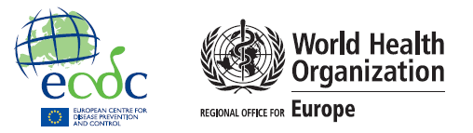
Liczba nowo zdiagnozowanych przypadków HIV na 100 000 osób, 2014
Region europejski wg WHO
Notes:
Mapa 1: Liczba nowo zdiagnozowanych przypadków HIV na 100 000 osób, 2014
Brak danych lub wykluczone dane
Komentarz
Według szacunków WHO w regionie europejskim z HIV żyje około 2,5 miliona osób; około 1,5 miliona z nich mieszka w Europie Wschodniej i Azji Centralnej. Ten slajd przedstawia zróżnicowanie w zakresie ilości liczby nowo rozpoznanych przypadków HIV w całym regionie.
Źródło: ECDC/WHO (2015) HIV/AIDS Surveillance in Europe 2014

Slide 6
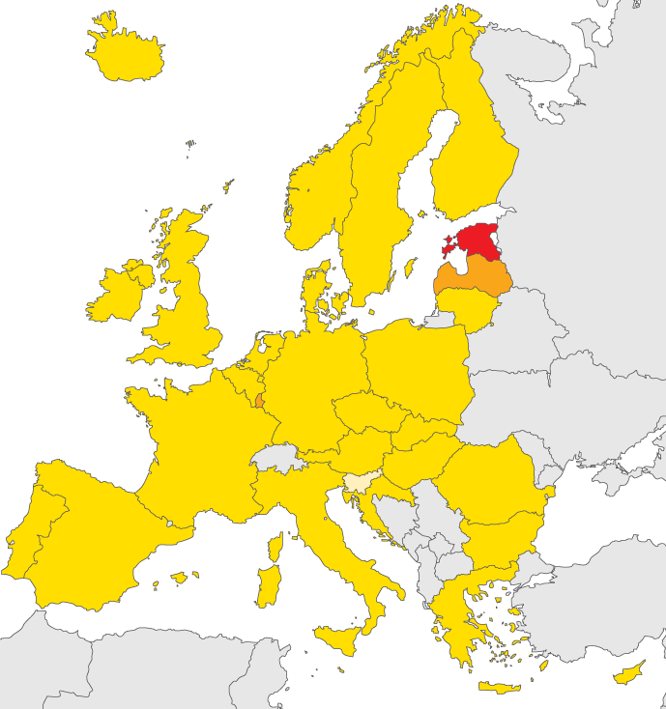
Liczba nowo zdiagnozowanych przypadków HIV, 2014, UE/EOG
Liczba przypadków na 100 000 osób
< 2
2 do <10
10 do <20
> 20
Nie uwzględniono lub
brak zgłoszonych danych
Wskaźnik dla UE/EOG wynosi 5,9 na 100 000*
Kraje niewidoczne
Liechtenstein
Luksemburg
Malta
* Wskaźnik dla UE skorygowany w celu uwzględniania późnych zgłoszeń wynosi 6,4 na 100 000.
Notes:
Komentarz
W 2014 r. w UE liczba nowo zdiagnozowanych przypadków wyniosła około 6 na populację o liczebności 100 000, co odpowiada 30 000 nowo zdiagnozowanych przypadków zakażenia.
Informacje dodatkowe
Kraje dokonujące zgłoszeń/Liczba krajów 31/31
Łączna liczba zdiagnozowanych przypadków HIV 29 992
Wskaźnik na 100 000 osób (wskaźnik skorygowany) 5,9 (6,4)
Stosunek ilości mężczyzn do ilości kobiet 3,3
Źródło: ECDC/WHO (2015) HIV/AIDS Surveillance in Europe 2014

Slide 7
Liczba zdiagnozowanych przypadków HIV wg roku diagnozy, Region europejski wg WHO*, 2005-2014
Notes:
Ilustracja 2.2 a: Liczba nowo zdiagnozowanych przypadków HIV wg roku diagnozy, WHO Region europejski*, 2005-2014 (w tym Rosja)
Liczba przypadków na 100 000 osób
Rok diagnozy
Europa Zachodnia
Europa Centralna
Europa Wschodnia
WHO Region europejski
* W 50 krajach (dane z Bośni i Hercegowiny, Turkmenistanu i Uzbekistanu zostały wykluczone ze względu na niekonsekwentne zgłoszenia w uwzględnionym okresie).
Komentarz
Ogólnie rzecz biorąc, z danych wynika, że w Europie Zachodniej i Centralnej epidemia HIV ma charakter stabilny — wskazują na to równe zielone linie na wykresie. Jednocześnie jednak epidemia nasila się w Europie Wschodniej i Azji Centralnej — wskazują na to ciemnoniebieskie linie, które oznaczają wyraźnie wyższe wartości z roku na rok od 2005 r.
W Europie Zachodniej pomimo ogólnego spadku liczby nowych zakażeń w wielu obszarach odnotowano wzrost częstotliwości występowania HIV u mężczyzn utrzymujących kontakty seksualne z innymi mężczyznami.
Źródło: WHO/ECDC HIV/AIDS Surveillance in Europe 2014

Slide 8
Liczba zgłoszonych przypadków HIV wg roku diagnozy, UE/EOG, 1984-2013
Źródło: ECDC/WHO (2014). HIV/AIDS Surveillance in Europe, 2013
Notes:
Korekta w celu uwzględnienia późnych zgłoszeń
Zgłoszenia
Komentarz
Obserwowana ostatnio stabilizacja epidemii HIV w Europie Zachodniej następuje po latach znacznego wzrostu liczby zakażeń.
Źródło: WHO/ECDC HIV/AIDS Surveillance in Europe 2014

Slide 9
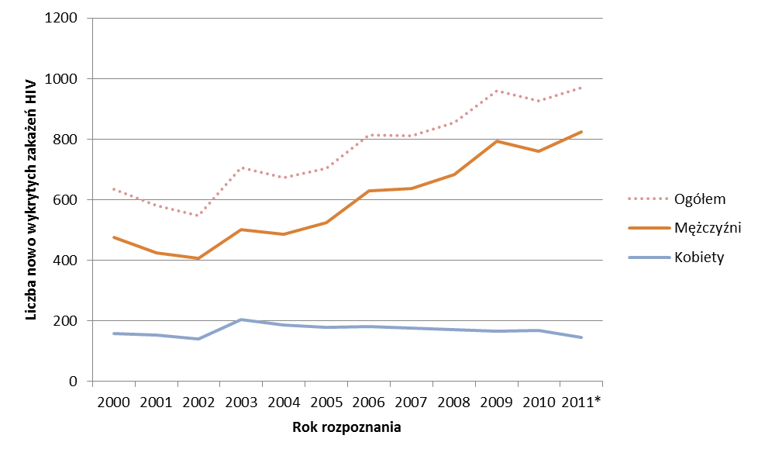
Liczba nowych przypadków HIV na rok
Opracowano na podstawie danych NIZP-PZH
Więcej na ten temat www.pzh.gov.pl
Notes:
Narration
Polska jest krajem o niskim współczynniku chorobowości, wynoszącym w grupie wiekowej od 15 do 49 r.ż. 0.1%. Jednak co roku diagnozuje się ponad 1 000 nowych zakażeń HIV. W 2015 roku zgłoszono 1273 nowe przypadki HIV. Od 2003 roku obserwujemy systematyczny wzrost zachorowań wśród mężczyzn, głównie dotyczy to mężczyzn utrzymujących kontakty seksualne z mężczyznami.
UWAGA: liczb osób zakażonych obejmuje także osoby zmarłe, w tym zgony z przyczyn nie związanych z AIDS, które nie podlegają oficjalnemu zgłaszaniu. Liczba osób zdiagnozowanych, które zgłosiły się do opieki specjalistycznej pozostaje nieznana, stąd nie można oszacować jaki procent osób objętych jest leczeniem ARV. (przypis J.D. Kowalska)
Translation:
Title: Number of new HIV cases by calendar year in Poland
Source: www.pzh.gov.pl

Slide 10
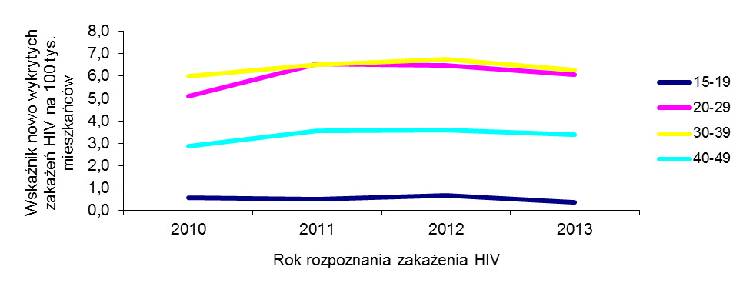
Wskaźnik nowo wykrytych zakażeń HIV na 100 tys. mieszkańców w poszczególnych grupach wiekowych
NIZP-PZH
Notes:
Narration
W Polsce do największej liczby zakażeń HIV dochodzi w grupie wiekowej 20 -39, a więc osób aktywnych seksualnie i mających plany prokreacyjne. Wskaźnik nowo wykrytych zakażeń wynosi w ostatnich latach około 6 na 100 tys mieszkańców. W kolejnej co do zapadalności grupie w wieku 40-49 lat wskaźnik ten jest już o połowę mniejszy, zaś w grupie nastolatków i młodych dorosłych wskaźnik ten jest ponad siedmiokrotnie niższy.
Translation:
Title: The incidence of new HIV infections by age groups in Poland
Source: NIZP - PZH

Slide 11
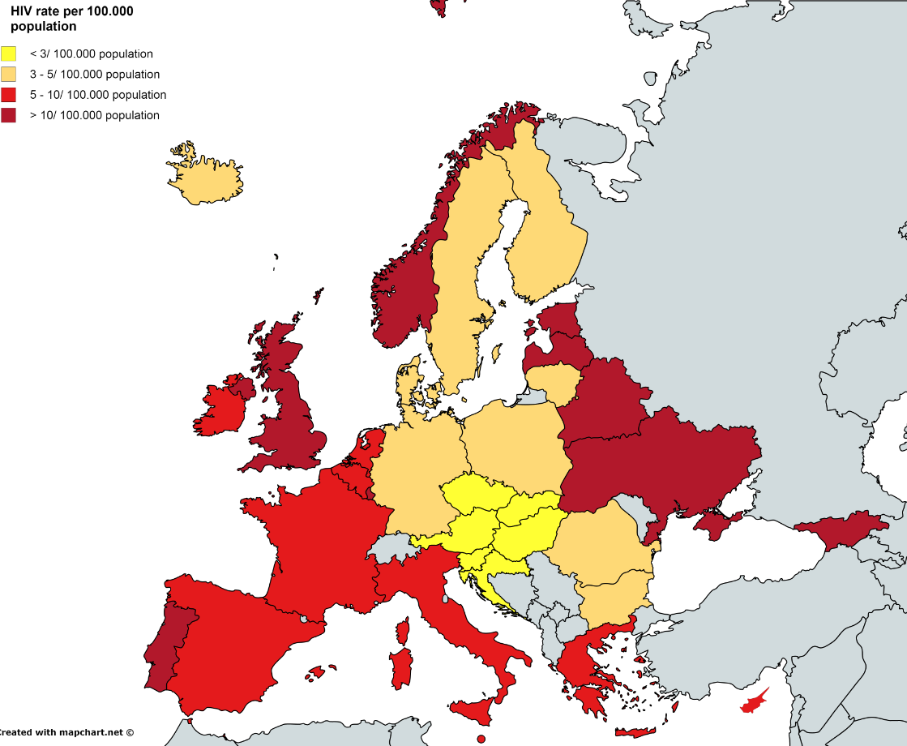
Częstość występowania HIV, 2014, UE/EOG
Notes:
Liczba przypadków HIV na 100 000 osób
Komentarz
Ten slajd przedstawia zgłoszoną serologiczną częstość występowania HIV w krajach Europy.
Źródło: ECDC Surveillance report 2014

Slide 12
Dane epidemiologiczne na dzień 31 grudnia 2015r.
Pierwszy przypadek HIV stwierdzono w 1985
19 805 zakażonych ogółem*
co najmniej 6 135 zakażonych w związku z używaniem narkotyków
3 309 zachorowań na AIDS
1 322 chorych zmarło
leczeniem ARV objętych było około 8606 pacjentów, w tym 111 dzieci.
Opracowano na podstawie danych NIZP-PZH, Więcej na ten temat www.pzh.gov.pl
Notes:
Narration
Polska jest krajem o niskim współczynniku chorobowości 0.1%.
Jednak co roku diagnozuje się około 1 000 nowych zakażeń HIV. W 2015 roku zgłoszono 1273 nowe przypadki HIV.
Ogółem od 1985 roku do 31 grudnia 2015 zarejestrowano 19 915 zgłoszeń zakażenia HIV.
Według szacowań UNAIDS całkowita liczba osób żyjących z HIV (wiedzących i nie wiedzących o zakażeniu) wynosi około 35 000.
Leczenie antyretrowirusowe jest prowadzone i finansowane w ramach programu zdrowotnego Ministerstwa Zdrowia "Leczenie antyretrowirusowe osób żyjących z HIV w Polsce na lata 2012 - 2016".
Od początku lat 90-tych liczba nowych przypadków HIV zgłaszanych rocznie systematycznie rośnie. UWAG: metodologia zbierania danych na temat nowo wykrytych zakażeń oparta jest na biernym nadzorze epidemiologicznym. Źródło: http://www.aids.gov.pl/hiv_aids/450/
UWAGA: liczb osób zakażonych obejmuje także osoby zmarłe, w tym zgony z przyczyn nie związanych z AIDS, które nie podlegają oficjalnemu zgłaszaniu. Liczba osób zdiagnozowanych, które zgłosiły się do opieki specjalistycznej pozostaje nieznana, stąd nie można oszacować jaki procent osób objętych jest leczeniem ARV. (przypis J.D. Kowalska)
Translation:
Title: Epidemiology, Poland, to December 2015
Source: www.pzh.gov.pl

Slide 13
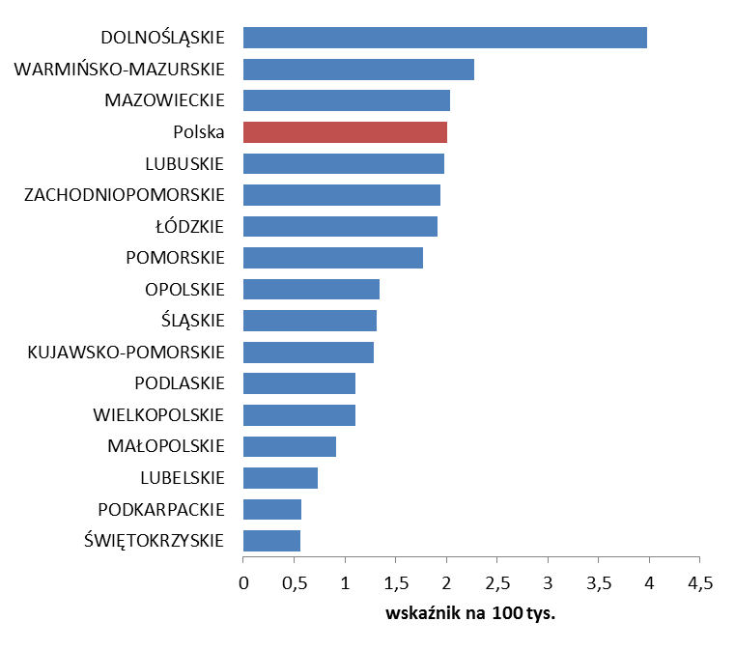
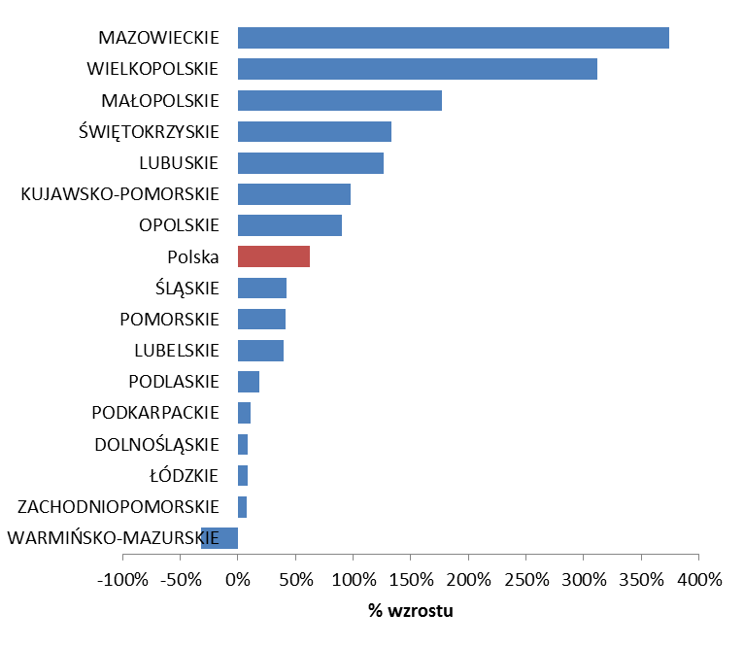
Wskaźnik nowo wykrytych zakażeń HIV z podziałem na województwa
Rycina 4.
Średni wskaźnik nowo wykrywanych zakażeń HIV w przeliczeniu na 100 tys. ludności na rok w latach 2000-2011, według województw.
Rycina 5.
Wzrost liczby nowo wykrywanych zakażeń HIV w województwach w latach 2009-2011 w porównaniu do 2000-2002.
Artykuł zamieszczony w „Kontrze” nr 1(51), Marta Walichnowska, Krajowe Centrum ds. AIDS
Notes:
Narration
Zapadalność na HIV w Polsce w latach 2000-2011 wynosił 2,0 na 100 tys. mieszkańców, ale różnił się znacząco pomiędzy województwami. Najwyższy obserwowano w województwie dolnośląskim i był on prawie dwukrotnie wyższy niż w województwach warmińsko-mazurskim i mazowieckim. Wzrost procentowy w stosunku do lat poprzednich (2000-2002) był jednak najwyższy w województwach mazowieckim i wielkopolskim.
Translation:
Title: The incidence of new HIV cases in Poland by country region
Source: Artykuł zamieszczony w „Kontrze” nr 1(51), Marta Walichnowska, Krajowe Centrum ds. AIDS

Slide 14
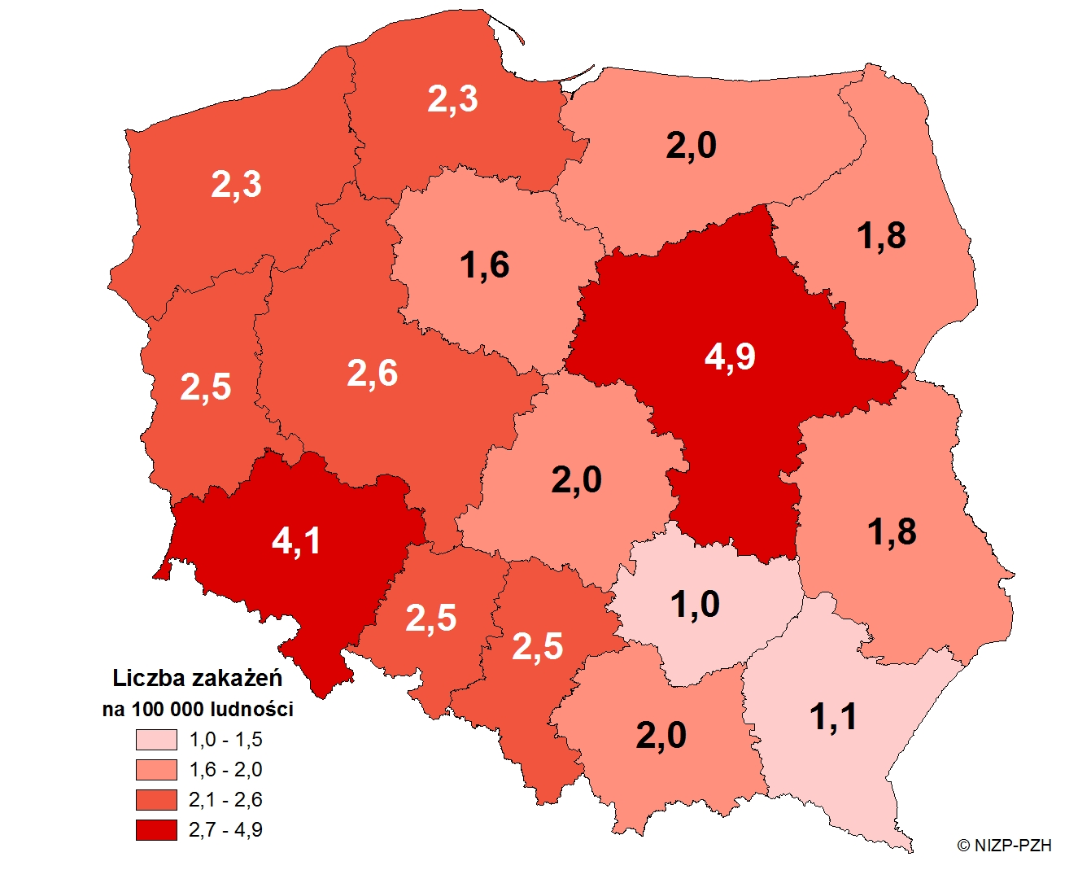
Średnia roczna liczba nowo wykrywanych zakażeń HIV w latach 2010-2014, według województw
Dane wg stanu w dniu 31.07.2015 r.
Notes:
Narration
Zapadalność na HIV w Polsce w latach 2010-2014 wynosił od 1,0 do 4,9 na 100 tys. mieszkańców. Podobnie jak w poprzednich raportach znacząco różniła się w poszczególnych województwach. Największa była w województwie mazowieckim i dolnośląskim, zaś najmniejsza w świętokrzyskim.
Translation:
Title: The incidence of new HIV cases in 2010-2014, by country region
Source: http://wwwold.pzh.gov.pl/oldpage/epimeld/hiv_aids/index.htm

Slide 15
Liczba przypadków HIV według drogi zakażenia,
2005-2014, Region europejski wg WHO
Notes:
Ilustracja 2.3: Liczba nowo zdiagnozowanych przypadków HIV wg drogi zakażenia i roku diagnozy, WHO Region europejski, 2005-2014
Liczba przypadków
Rok diagnozy
Stosunki heteroseksualne
Kontakty seksualne pomiędzy mężczyznami
Dożylne przyjmowanie narkotyków
Przeniesienie zakażenia z matki na dziecko
Inne/nieokreślone
Dane z Bośni i Hercegowiny, Rosji, Turkmenistanu i Uzbekistanu zostały wykluczone ze względu na niekonsekwentne zgłoszenia w uwzględnionym okresie; dane z Estonii, Polski i Turcji zostały wykluczone ze względu na niekompletne zgłoszenia dotyczące drogi zakażenia w uwzględnionym okresie; dane z Włoch i Hiszpanii zostały wykluczone ze względu na rosnący zasięg nadzoru krajowego w uwzględnionym okresie.
Komentarz
Ten slajd przedstawia liczbę nowo zdiagnozowanych przypadków HIV co roku w Regionie europejskim wg WHO z podziałem na grupy według drogi zakażenia. Liczba nowo zdiagnozowanych przypadków HIV wzrasta zarówno w grupie mężczyzn utrzymujących kontakty seksualne z innymi mężczyznami, jak i wśród osób heteroseksualnych.
(Nieznaczny spadek w 2014 r. wynika prawdopodobnie z późnego zgłoszenia danych za 2014 r.).
Źródło: ECDC/WHO (2015) HIV/AIDS Surveillance in Europe 2014

Slide 16
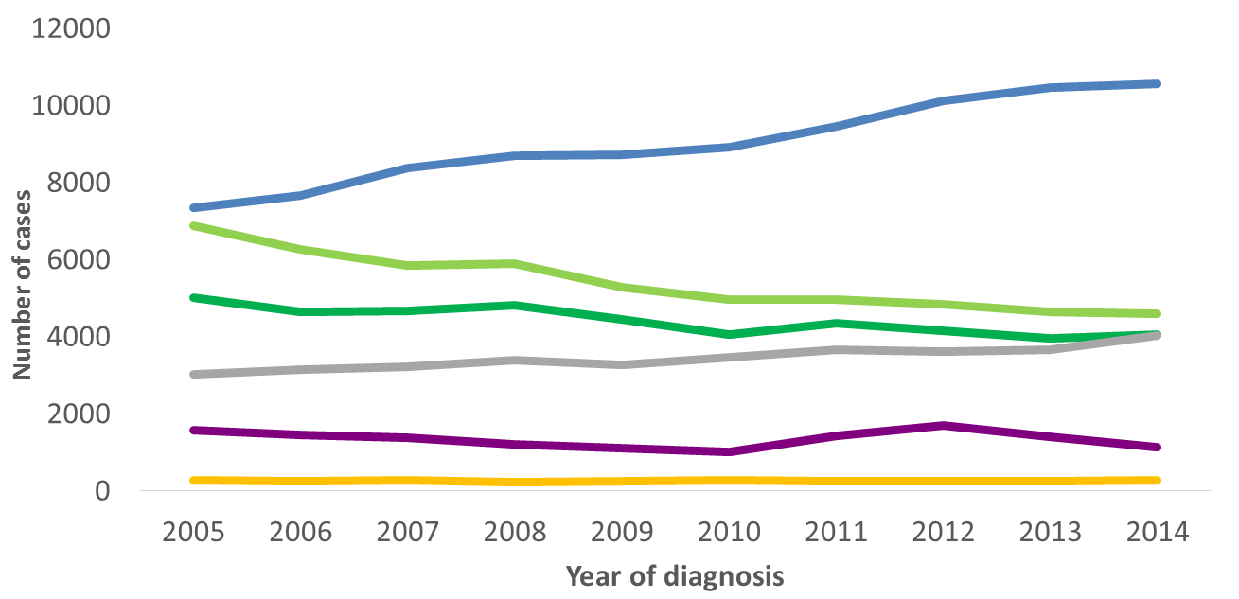
Liczba przypadków HIV według drogi zakażenia,
2005-2014, UE/EOG
Kontakty seksualne pomiędzy mężczyznami
Stosunki heteroseksualne (kobiety)
Stosunki heteroseksualne (mężczyźni)
Inne/
nieokreślone
Dożylne przyjmowanie narkotyków
Przeniesienie zakażenia z matkina dziecko
Dokonano korekty danych w celu uwzględnienia późnych zgłoszeń. Przypadki z Estonii i z Polski zostały wykluczone ze względu na niekompletne zgłoszenia dotyczące drogi zakażenia w tym okresie; przypadki z Włoch i Hiszpanii zostały wykluczone ze względu na rosnący zasięg nadzoru ogólnokrajowego w tym okresie.
Źródło: ECDC/WHO (2015). HIV/AIDS Surveillance in Europe, 2014
Notes:
Liczba przypadków
Rok diagnozy
Komentarz
W UE liczba nowo zdiagnozowanych przypadków HIV wzrasta znacznie w grupie mężczyzn utrzymujących kontakty seksualne z innymi mężczyznami i stanowi 40% wszystkich przypadków zakażenia w 2014 r. W wypadku osób heteroseksualnych liczba zakażeń jednak spada.
Informacje dodatkowe
W 2014 r.
Droga zakażenia (%)
Kontakty seksualne pomiędzy mężczyznami 42
Stosunki heteroseksualne 33
Dożylne przyjmowanie narkotyków 4
Przeniesienie zakażenia z matki na dziecko < 1
Nieznane 20
Źródło: ECDC/WHO (2015) HIV/AIDS Surveillance in Europe 2014

Slide 17
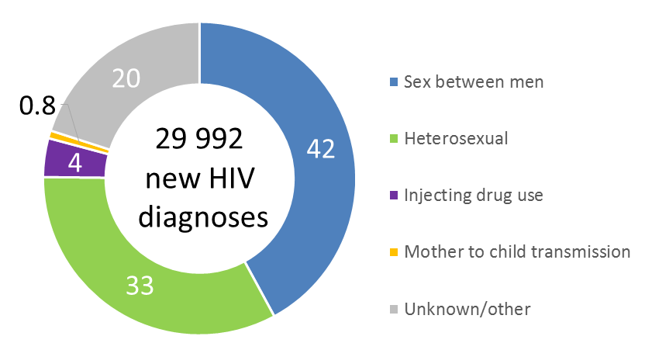
Odsetek zdiagnozowanych przypadków HIV wg drogi zakażenia,
2014, UE/EOG
Źródło: ECDC/WHO (2015). HIV/AIDS Surveillance in Europe, 2014
Notes:
29 992 nowo zdiagnozowanych przypadków HIV
Kontakty seksualne pomiędzy mężczyznami
Stosunki heteroseksualne
Dożylne przyjmowanie narkotyków
Przeniesienie zakażenia z matki na dziecko
Nieznane/inne
Uwaga: ten slajd stanowi alternatywny sposób zaprezentowania danych pokazanych na poprzednim slajdzie jako dane przekrojowe dla 2014 r.
Komentarz
W UE do większości nowych zakażeń dochodzi w grupie mężczyzn utrzymujących kontakty seksualne z innymi mężczyznami — to ponad połowa wszystkich przypadków, dla których zgłoszono drogę zakażenia.
Źródło: ECDC/WHO (2015) HIV/AIDS Surveillance in Europe 2014

Slide 18
Odsetek nowo zdiagnozowanych przypadków HIV, dla których droga zakażenia jest znana, według drogi zakażenia i kraju, UE/EOG, 2014 (n = 24 083)
Notes:
Węgry
Chorwacja
Słowenia
Czechy
Cypr
Słowacja
Malta
Holandia
Niemcy
Polska
Hiszpania
Grecja
Wielka Brytania
Irlandia
Dania
UE/EFA
Austria
Włochy
Belgia
Norwegia
Francja
Bułgaria
Finlandia
Szwecja
Portugalia
Luksemburg
Rumunia
Łotwa
Litwa
Estonia
Kontakty seksualne pomiędzy mężczyznami
Stosunki heteroseksualne
Dożylne przyjmowanie narkotyków
Inne
Odsetek
W przedstawionych danych nie uwzględniono danych dotyczących nieznanej drogi zakażenia. Jeden zgłoszony przypadek zakażenia HIV w Liechtensteinie w 2014 r. został uznany za związany z kontaktami seksualnymi pomiędzy mężczyznami, a jeden zgłoszony przypadek w Islandii w 2014 r. za związany z dożylnym przyjmowaniem narkotyków.
Uwaga: na tym slajdzie przedstawiono wcześniejsze dane na poziomie poszczególnych krajów, w których dokonywano zgłoszeń uwzględniających drogę zakażenia.
Komentarz
Jeżeli wykorzystywany jest tylko ten slajd (tj. bez omawiania poprzedniego slajdu):
W UE do większości nowych zakażeń dochodzi w grupie mężczyzn utrzymujących kontakty seksualne z innymi mężczyznami — to ponad połowa wszystkich przypadków, dla których zgłoszono drogę zakażenia.
Jeżeli wykorzystywany jest w nawiązaniu do poprzedniego slajdu:
Na tym slajdzie przedstawiono dane dla tych przypadków, dla których droga zakażenia jest zgłaszana na poziomie krajowym. Jak widać, w całym regionie sytuacja jest mocno zróżnicowana. W wypadku niektórych krajów może to jednak świadczyć o dokonywaniu niewystarczającej ilości zgłoszeń dla poszczególnych grup ryzyka.
Źródło: WHO/ECDC HIV/AIDS Surveillance in Europe 2014

Slide 19
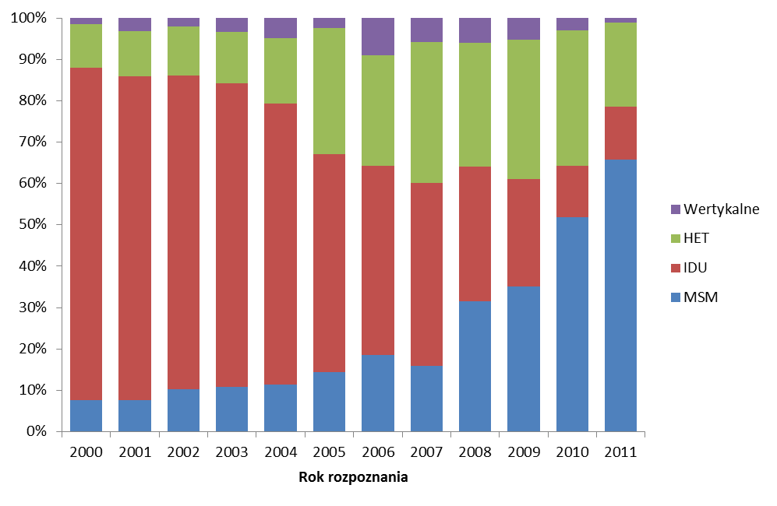
Drogi zakażenia HIV w Polsce w latach 2000-2011
Opracowano na podstawie danych NIZP-PZH
Więcej na ten temat www.pzh.gov.pl
Notes:
Narration
W ciągu ostatnich lat obserwuje się w Polsce wzrost zakażeń HIV drogą kontaktów seksualnych pomiędzy mężczyznami. Zakażenia drogą stosowania środków psychoaktywnych dożylnie są stwierdzane rzadko, natomiast drogą kontaktów heteroseksualnych utrzymują się na niezmiennym poziomie. Co roku rozpoznaje się także od jednego do kilku przypadków zakażenia HIV na drodze wertykalnej.
Translation:
Title: New HIV diagnoses by exposure group, Poland, 2000-2011
Source: www.pzh.gov.pl

Slide 20
1. Ogólny profil epidemii HIV na terenie Europy
2. Po co wykonywać badania w kierunku HIV?
3. Konsekwencje późnej diagnozy
4. Niewykorzystane możliwości
6. Strategie wykonywania badań w kierunku HIV — w tym wykonywanie badań w kierunku HIV w oparciu o występujące schorzenia wskaźnikowe
5. Bariery w podejściu do testów / Często zgłaszane obawy
Notes:
Komentarz
Dlaczego więc tak ważne jest, by zwiększyć ilość badań w kierunku HIV?

Slide 21
1. Ogólny profil epidemii HIV na terenie Europy
2. Po co wykonywać badania w kierunku HIV?
3. Konsekwencje późnej diagnozy
4. Strategie wykonywania badań w kierunku HIV — w tym wykonywanie badań w kierunku HIV w oparciu o występujące schorzenia wskaźnikowe
Notes:
Komentarz
Dlaczego więc tak ważne jest, by zwiększyć ilość badań w kierunku HIV?

Slide 22



Po co wykonywać badania w kierunku HIV?
Bezpośrednie korzyści zdrowotne dla osoby zakażonej, jeżeli ma możliwość dostępu do skutecznego leczenia przeciwretrowirusowego
Spadek zachorowalności
Spadek śmiertelności
Ograniczenie liczby nowych zakażeń partnerów
Modyfikacja zachowań ryzyka
Konsekwencją skutecznego leczenia jest niewykrywalna wiremia, co oznacza, że wirus uznawany jest za niezakaźny dla partnerów seksualnych
Ograniczenie kosztów opieki zdrowotnej
Uniknięcie powikłań związanych z nieleczonym zakażeniem HIV, co umożliwia uniknięcie związanych z nimi kosztów opieki zdrowotnej
Notes:
Komentarz
Można wymienić trzy główne powody, dla których ważne jest diagnozowanie HIV.
Pierwszym są bezpośrednie korzyści zdrowotne dla osoby zakażonej. Po rozpoznaniu zakażenia może ona uzyskać dostęp do bardzo skutecznych metod leczenia, a dzięki temu uniknąć zachorowania i zgonu.
Drugim jest ograniczenie liczby nowych zakażeń w wyniku przenoszenia wirusa na partnerów. Osoba, u której zdiagnozowane zostanie zakażenie, modyfikuje zazwyczaj swoje zachowanie, tak by zmniejszyć ryzyko zakażenia partnera/ki w czasie kontaktu seksualnego . Ponadto uważa się, że po rozpoczęciu przez osobę zakażoną leczenia i osiągnięciu niewykrywalnego poziomu wiremii kontakty seksualne z nią nie wiążą się z ryzykiem zakażenia.
Wczesna diagnoza zmniejsza również koszty opieki zdrowotnej. Pozwala uniknąć zachorowania w wyniku nieleczonego zakażenia HIV, a dzięki temu również kosztów opieki zdrowotnej związanych z powikłaniami na skutek nieleczonego zakażenia HIV.

Slide 23
Po co wykonywać badania w kierunku HIV?
Wykonywanie badań w kierunku HIV na większą skalę powinno sprawić, że liczba zdiagnozowanych przypadków zakażenia HIV wzrośnie.
To z kolei powinno skutkować spadkiem liczby:
osób żyjących z niezdiagnozowanym zakażeniem HIV
osób zgłaszających się na leczenie w późnym stadium choroby
Notes:
Komentarz
Wykonywanie badań w kierunku HIV na większą skalę powinno więc sprawić, że liczba zdiagnozowanych przypadków zakażenia HIV wzrośnie. W efekcie zarówno mniej osób będzie żyło w nieświadomości zakażenia, jak i zmniejszy się liczba osób zgłaszających się na leczenie w późnym stadium choroby.

Slide 24
Zmniejszenie liczby osób żyjących z niezdiagnozowanym zakażeniem HIV
Notes:
Komentarz
Na początek przyjrzyjmy się danym wskazującym na odsetek osób, które są zakażone HIV, jednak nie mają świadomości zakażenia.

Slide 25
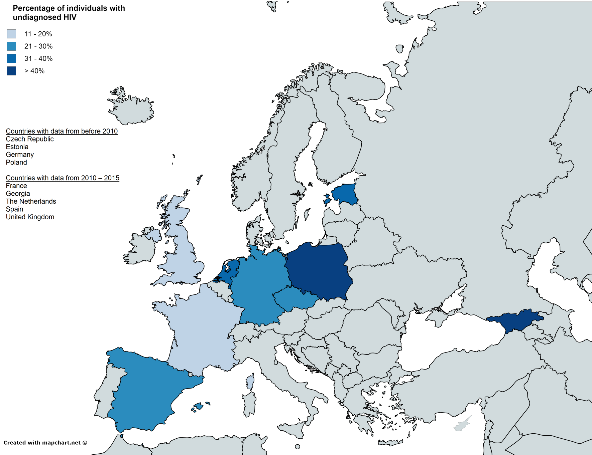
Notes:
Odsetek osób z niezdiagnozowanym zakażeniem HIV
Kraje, dla których dane pochodzą sprzed 2010
Czechy
Estonia
Niemcy
Polska
Kraje, dla których dane pochodzą sprzed 2010-2015
Francja
Gruzja
Holandia
Hiszpania
Wielka Brytania
Komentarz
Badania wykazały, że do większości przypadków nowych zakażeń HIV może dochodzić za pośrednictwem osób, które nie wiedzą, że same są zakażone HIV. Przyczyną może być wyższe ryzyko zakażenia innych (ze względu na wysoki poziom wiremii na etapie serokonwersji w odpowiedzi na zakażenie HIV ) oraz częstsze zachowania wysokiego ryzyka wśród osób niezdiagnozowanych w porównaniu z osobami z rozpoznaniem HIV. Osoby z nierozpoznanym zakażeniem narażone są również na ryzyko późnej diagnozy, w wyniku czego rozpoczęcie leczenia przeciwretrowirusowego w porę może nie być możliwe. Badania przesiewowe pod kątem niezdiagnozowanego zakażenia wirusem HIV mają więc kluczowe znaczenie dla powstrzymania fali zakażeń HIV i ograniczenia śmiertelności.
Szacuje się, że jedna trzecia osób z HIV w UE nie wie, że jest zakażona, a w niektórych krajach Europy Wschodniej odsetek ten wynosi nawet 50%. Odsetek osób niezdiagnozowanych jest różny w różnych grupach wysokiego ryzyka , tj. wśród mężczyzn utrzymujących kontakty seksualne z innymi mężczyznami lub osób przyjmujących narkotyki dożylnie, przy czym dla pewnych grup prawdopodobieństwo zakażenia jest większe.
Na tej mapce widać, że kraje oznaczone ciemniejszym kolorem, oznaczającym większy odsetek niezdiagnozowanych zakażeń, znajdują się raczej po stronie Europy Wschodniej. W wielu krajach dane wciąż jednak są ograniczone lub nieaktualne, w związku z czym odsetek niezdiagnozowanych przypadków w znacznej mierze pozostaje nieznany.
Źródło: Supervie V. et al. The undiagnosed HIV epidemic in France and its implications for HIV screening strategies. AIDS, 2014 ; 28(12): 1797-1804.

Slide 26
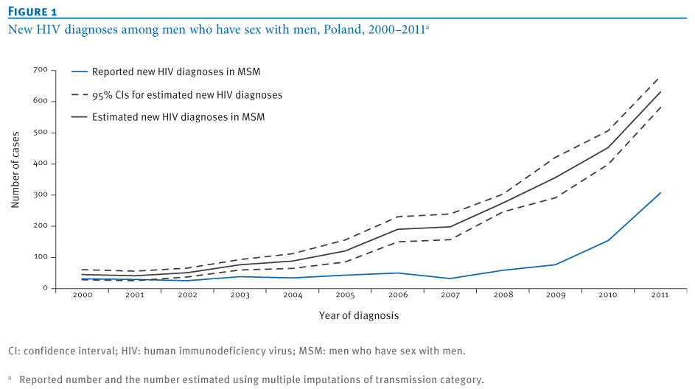
Liczba osób z niezdiagnozowanym zakażeniem HIV w grupie mężczyzn mających seks z mężczyznami (MSM) w Polsce
Rosinska M, et al.
Notes:
Narration
Rozprzestrzenianie się zakażenia HIV wśród mężczyzn mających seks z mężczyznami (MSM) jest coraz większym problemem w Polsce. Według modelu matematycznego opracowanego przez Rosińską i wsp. Odsetek osób niezdiagnozowanych w populacji MSM może sięgać nawet 68,3% ( 95% przedział ufności 53, 9-76,1%) .
W latach 2000 i 2011, roczna liczba zgłoszonych nowych przypadków HIV wśród MSM wzrosła prawie 10-krotnie, a przy uwzględnieniu danych z brakującą drogą transmisji wzrost był 14-krotnie (z 2,5 na milion w 2000 roku do 33,8 na milion w 2011 roku). Co więcej, wzrost wykazany w latach 2005-06 był dopiero widoczny w meldunkach epidemiologicznych z lat 2009-10 .
Powyższe dane sugerują nawet 14-krotnie większą liczbę nowych rozpoznań wśród MSM w Polsce niż aktualnie obserwowaną w raportach epidemiologicznych.
Source: Rosinska M. et al. Euro Surveill. 2013 Nov 28;18(48):20642

Slide 27
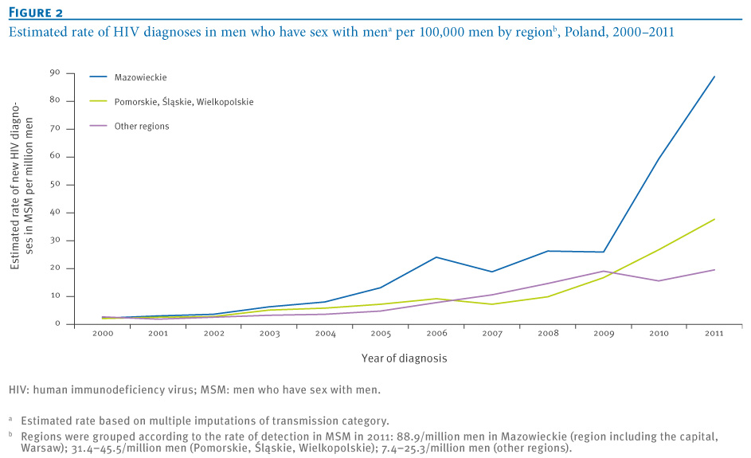
Liczba osób z niezdiagnozowanym zakażeniem HIV w grupie mężczyzn utrzymujących kontakty seksualne z mężczyznami w Polsce – podział na regiony kraju
Rosinska M, et al.
Notes:
Narration
Rozprzestrzenianie się zakażenia HIV wśród mężczyzn mających seks z mężczyznami (MSM) jest coraz większym problemem w Polsce. Według modelu matematycznego opracowanego przez Rosińską i wsp. Odsetek osób niezdiagnozowanych w populacji MSM może sięgać nawet 68,3% ( 95% przedział ufności 53, 9-76,1%).
Problem ten jest szczególnie zaznaczony w wybranych regionach kraju, przede wszystkim w regionach do których jest największa migracja ludności, najwyższy dochód na mieszkańca i najniższe bezrobocie. Należą do nich województwo mazowieckie a następnie pomorskie i śląskie. Trudno wyjaśnić natomiast dlaczego w grupie regionów z najwyższym szacowanym wskaźnikiem zachorowalności. znalazło się województwo wielkopolskie.
Source: Rosinska M. et al. Euro Surveill. 2013 Nov 28;18(48):20642
Rosinska M. Epidemiol Infect. 2016 Apr;144(6):1175-91.

Slide 28
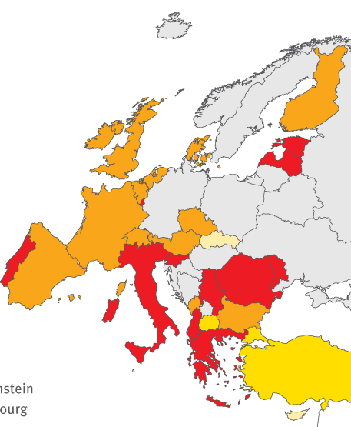
Odsetek późno zdiagnozowanych przypadków zakażenia HIV (CD4 < 350 komórek/mm³) 2014, UE/EOG
< 30%
30 do < 40%
40 do 50%
> 50%
Nie uwzględniono lub
brak zgłoszonych danych
Kraje niewidoczne
Liechtenstein
Luksemburg
Malta
*Wśród przypadków ze zgłoszoną liczbą komórek CD4 w momencie rozpoznania zakażenia
Notes:
Komentarz
W 2014 r. w 22 krajach w całej Europie (UE/EOG), dla których istnieją dostępne dane, była to prawie połowa; 47% wszystkich przypadków zakażenia HIV rozpoznano późno, przy liczbie komórek CD4 na poziomie poniżej 350. U ponad jednej czwartej tych osób (27%) zakażenie HIV było w stopniu zaawansowanym; oznacza to liczbę komórek CD4 na poziomie niższym niż 200 w momencie rozpoznania. Wszystkie te osoby są więc narażone na ryzyko zwiększonej zachorowalności i śmiertelności. Można jednak zaobserwować na tym slajdzie istotne różnice pomiędzy poszczególnymi krajami.
Dodatkowe dane
NALEŻY ZAUWAŻYĆ, że dane w tabeli pochodzą z 2013 r., a na slajdzie z 2014 r.
Kraje UE: Zgłoszenie się na leczenie na późnym etapie, dane z roku 2013
Austria 45% Włochy 58%
Belgia 43% Łotwa 54%
Bułgaria 47% Luksemburg 55%
Cypr 19% Portugalia 58%
Czechy 26% Rumunia 34%
Dania 48% Słowacja 21%
Estonia 52% Słowenia 58%
Finlandia 57% Hiszpania 48%
Francja 46% Holandia 43%
Grecja 55% Wielka Brytania 42%
Irlandia 50%
Kraje spoza UE: Zgłoszenie się na leczenie na późnym etapie, dane z roku 2013
Albania 71% Czarnogóra 86%
Armenia 53% Serbia 58%
Azerbejdżan 50% Kraje byłej Jugosławii 8%
Republika
Macedonii
Bośnia i 62% Tadżykistan 55%
Hercegowina
Gruzja 66% Szwajcaria 49%
Izrael 46% Turcja 50%
Kirgistan 56% Ukraina 51%
Źródło: ECDC/WHO (2015) HIV/AIDS Surveillance in Europe 2014

Slide 29
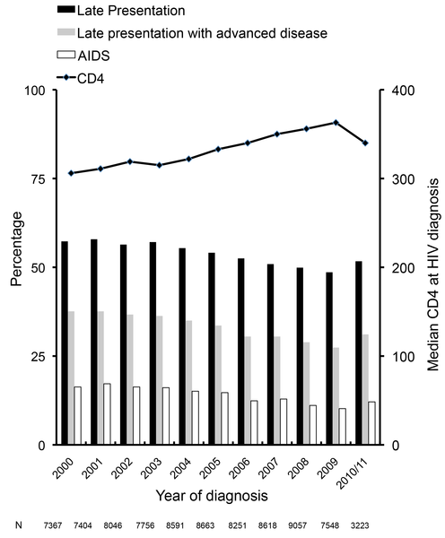
Późne rozpoznania w Europie: Zgłoszenie się na leczenie w zaawansowanym stadium choroby i liczba komórek CD4 w momencie rozpoznania HIV 2000-2011 (COHERE)
Notes:
Późne zgłoszenie się na leczenie
Późne zgłoszenie się na leczenie w zaawansowanym stadium choroby
AIDS
CD4
Odsetek
Średnia liczba komórek CD4 w momencie rozpoznania HIV
Rok diagnozy
Komentarz
Na wykresie przedstawiono dane z kohorty COHERE, wskazujące na odsetek osób zgłaszających się na leczenie na późnym etapie w latach 2000-2011. Choć w tym okresie zaznacza się niewielka tendencja spadkowa, z danych wynika, że niewiele się zmieniło pod względem późnej diagnozy.
Źródło: Mocroft A et al., Risk Factors and Outcomes for Late Presentation for HIV-Positive Persons in Europe: Results from the Collaboration of Observational HIV Epidemiological Research Europe Study (COHERE). PLoS Med, 2013

Slide 30
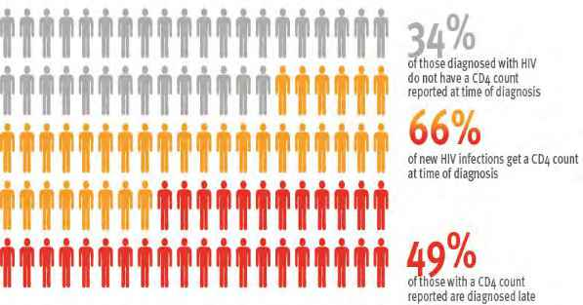


Późne rozpoznania w Europie, 2013
13
Notes:
u 34%
osób z rozpoznaniem HIV nie zgłoszono liczby komórek CD4 w momencie diagnozy
w 66%
nowo wykrytych zakażeń HIV liczba komórek CD4 określana jest w momencie diagnozy
49%
osób ze zgłoszoną liczbą komórek CD4 jest późno zdiagnozowanych ( w zaawansowanym stadium choroby)
Komentarz
W Europie u znacznego odsetka osób, u których zdiagnozowano HIV, nie dokonuje się pomiaru liczby komórek CD4 w momencie rozpoznania zakażenia. Spośród osób, u których wykonano takie badanie, połowa (49%) została zdiagnozowana na późnym etapie, czyli przy liczbie komórek CD4 na poziomie poniżej 350 komórek/μl.
Źródło: ECDC, 2014

Slide 31
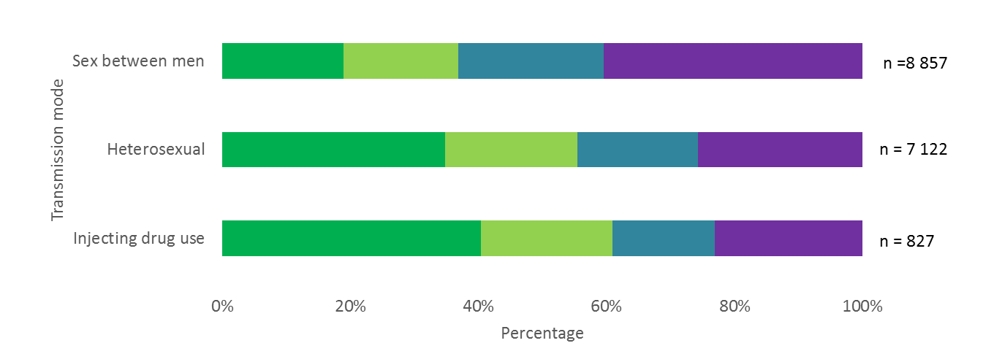
Liczba nowo zdiagnozowanych przypadków HIV wg liczby komórek CD4 w momencie rozpoznania i drogi zakażenia, UE/EOG, 2014
< 200 komórek/mm³
200 do <350 komórek/mm³
350 do <500 komórek/mm³
>500 komórek/mm³
Źródło: ECDC/WHO (2015). HIV/AIDS Surveillance in Europe, 2014
Notes:
Droga zakażenia
Kontakty seksualne pomiędzy mężczyznami
Stosunki heteroseksualne
Dożylne przyjmowanie narkotyków
Odsetek
Komentarz
Jak widać na tym slajdzie, pewne grupy zgłaszają się na leczenie później niż inne. Osoby przyjmujące narkotyki dożylnie i osoby heteroseksualne częściej zgłaszają się na leczenie na późnym etapie choroby niż mężczyźni utrzymujący kontakty seksualne z innymi mężczyznami.
Źródło: ECDC/WHO (2015) HIV/AIDS Surveillance in Europe 2014

Slide 32
Późne rozpoznanie w Polsce – kohorta POLCA
3087 pacjentów, 15814 PYFU, 18269 oznaczeń CD4 i 12090 HIV RNA – na dzień 28 luty 2013
Kowalska et al. AIDS Res Ther (2016) 13:2
Notes:
Narration
Szacuje się, ze w Polsce u około 50% osób z zakażeniem HIV rozpoznanie choroby stawiane jest późno. Według danych z kohorty obserwującej ponad 3 tysiące pacjentów z zakażeniem HIV, a więc prawie połowę osób żyjących z HIV w Polsce, najwyższy odsetek późnych rozpoznań obserwuje się w grupie osób powyżej 50 r.ż.
Jest to związane przede wszystkim z niskim odsetkiem testowania w kierunku HIV osób starszych oraz gorszą akceptacją rozpoznania w tej grupie chorych.
Translation:
Title: Late presentation in Poland – data from POLCA cohort
Source: Kowalska et al. AIDS Res Ther (2016) 13:2

Slide 33

Późna diagnoza w <KRAJ>, <ROK>
Proszę skorzystać z tego szablonu, jeżeli slajd z danymi dla poziomu krajowego nie jest dostępny.
Patrz: notatki.
10%
Odsetek osób, dla których nie zgłoszono liczby komórek CD4 w momencie rozpoznania
42%
Odsetek osób, dla których w momencie rozpoznania liczba komórek CD4 wynosiła > 350 komórek/μl
48%
Odsetek osób, w wypadku których liczba komórek CD4 wskazuje na późną diagnozę
28%
Odsetek osób, w wypadku których liczba komórek CD4 wskazuje na chorobę w stadium zaawansowanym
Notes:
***W razie potrzeby można dostosować ten slajd do danych dla swojego kraju***
Instrukcje:
W miejsce <KRAJ>, <ROK> należy wprowadzić właściwe dane.
Należy kliknąć na pola z wartością procentową (po prawej stronie) i dokonać edycji danych, by dostosować je do wyników dla swojego kraju.
3. Aby zmienić kolory na wykresie odpowiednio do wartości procentowych, należy kliknąć na każdy obrazek prawym przyciskiem myszy i wybrać Format obrazu. Następnie należy zmienić Wypełnienie na wybrany kolor.
4. Aby przesunąć czerwoną linię, należy kliknąć na nią i przeciągnąć w odpowiednie miejsce.
5. Należy usunąć zacienione pole tekstowe w prawym górnym rogu.

Slide 34
Późne rozpoznanie HIV, <KRAJ, ROK>
Proszę skorzystać z tego szablonu, jeżeli slajd z danymi dla poziomu krajowego nie jest dostępny. Patrz: notatki.
W <ROK>
<X%> osób, u których zdiagnozowano
zakażenie HIV, w zaawansowanym stadium choroby (liczba komórek CD4< 350 komórek/μl)
<Y%> osób zgłosiło w bardzo zaawansowanym stadium choroby(CD4 < 200 komórek/μl)
www.testingweek.eu
www.hiveurope.eu
Notes:
Należy w miejsce <tekstu wyróżnionego kursywą> wpisać poprawne informacje i dane oraz usunąć zacienione pole tekstowe.
Dla krajów, dla których są dostępne, dane dotyczące późno zdiagnozowanych przypadków zakażenia HIV oraz osób zdiagnozowanych w zaawansowanym stadium choroby można znaleźć, klikając na poniższy link. Należy wykorzystać te dane, by zastąpić X i Y powyżej.
http://ecdc.europa.eu/en/publications/Publications/hiv-aids-surveillance-in-Europe-2014.pdf
Komentarz
W <Kraj> w <Rok> X% osób zgłosiło się na leczenie przy liczbie komórek CD4 poniżej 350, czyli w późnym stadium choroby. Y% osób zgłosiło się na bardzo późnym etapie, przy liczbie komórek CD4 poniżej 200.

Slide 35
1. Ogólny profil epidemii HIV na terenie Europy
2. Po co wykonywać badania w kierunku HIV?
3. Konsekwencje późnej diagnozy
4. Niewykorzystane możliwości
6. Strategie wykonywania badań w kierunku HIV — w tym wykonywanie badań w kierunku HIV w oparciu o występujące schorzenia wskaźnikowe
5. Bariery w podejściu do testów / Często zgłaszane obawy
Notes:
Komentarz
Można wymienić liczne poważne konsekwencje późnego rozpoznania zakażenia HIV.

Slide 36
1. Ogólny profil epidemii HIV na terenie Europy
2. Po co wykonywać badania w kierunku HIV?
3. Konsekwencje późnej diagnozy
4. Strategie wykonywania badań w kierunku HIV — w tym wykonywanie badań w kierunku HIV w oparciu o występujące schorzenia wskaźnikowe
Notes:
Komentarz
Można wymienić liczne poważne konsekwencje późnego rozpoznania zakażenia HIV.

Slide 37
Konsekwencje późnego rozpoznania
Wzrost zachorowalności i śmiertelności
Wzrost liczby nowych zakażeń
Wzrost kosztów opieki zdrowotnej
Notes:
Komentarz
Trzy główne konsekwencje diagnozy przy liczbie komórek CD4 na poziomie poniżej 350 (czyli w stadium „późnym”) to wzrost zachorowalności i śmiertelności, wzrost liczby nowych zakażeń oraz wyższe koszty opieki zdrowotnej

Slide 38
Wzrost śmiertelności w związku z późną diagnozą
www.testingweek.eu
www.hiveurope.eu
Notes:
Komentarz
Szacuje się, że niemal jedna trzecia zgonów związanych z HIV stanowi konsekwencję późnej diagnozy — choroba zostaje rozpoznana zbyt późno, by leczenie HIV mogło być skuteczne.
Źródło: Adler A, Mounier-Jack S & Coker J. Late diagnosis of HIV in Europe: definitional and public health challenges AIDS Care 21, 03 (2009) 284-293.

Slide 39
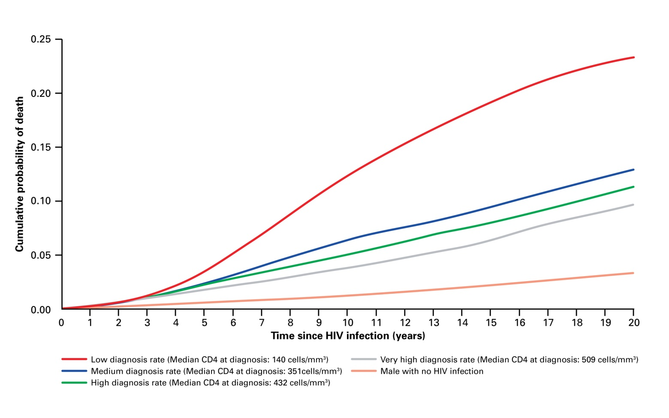
Skumulowane prawdopodobieństwo zgonu osób zakażonych HIV w zależności od czasu rozpoznania zakażenia
www.testingweek.eu
www.hiveurope.eu
Notes:
Skumulowane prawdopodobieństwo zgonu
Czas od zakażenia HIV (lata)
Niski poziom (średnia liczba komórek CD4 w momencie diagnozy: 140 komórek/mm³)
Średni poziom (średnia liczba komórek CD4 w momencie diagnozy: 351 komórek/mm³)
Wysoki poziom (średnia liczba komórek CD4 w momencie diagnozy: 432 komórek/mm³)
Bardzo wysoki poziom (średnia liczba komórek CD4 w momencie diagnozy: 509 komórek/mm³)
Mężczyźni niezakażeni wirusem HIV
Komentarz
Na tym wykresie przedstawiono zależność pomiędzy śmiertelnością a stadium, w którym rozpoznano zakażenie HIV. Czerwona linia reprezentuje osoby zdiagnozowane przy wyjątkowo niskiej liczbie komórek CD4. Można porównać ją z pozostałymi liniami reprezentującymi większą liczbę komórek CD4, aż do znajdującej się najniżej linii, która symbolizuje mężczyzn niezakażonych HIV.
Źródło: Nakawaga F et al. Projected life expectancy of people with HIV according to timing of diagnosis. AIDS 2011, 25.

Slide 40
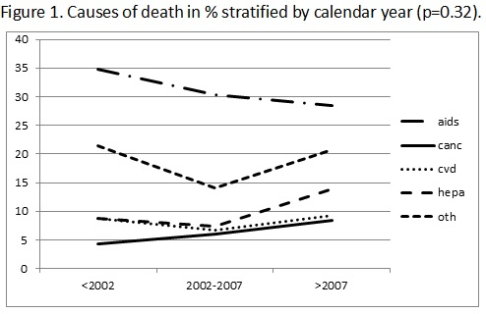
Przyczyny śmiertelności w kohorcie POLCA według systemu Co:De
AIDS
Nowotwór
Ch. N. s.
Ch. Wątroby
Inne
Unpublished, data Kowalska JD et al. 2016
Notes:
Narration
Przyczyny zgonów obserwowane w kohorcie POLCA znacząco zmieniły się w ostatnich latach, odzwierciedlając trendy obserwowane także w innych kohortach europejskich. Podczas gdy znacząco spadła liczba zgonów z powodu zachorowań na choroby wskaźnikowe AIDS, wzrasta śmiertelność z powodu chorób niezwiązanych z AIDS, a więc choroby niedokrwiennej serca, nowotworów nie-AIDS i chorób wątroby.
Wskazuje to na istotną rolę lekarzy innych specjalności niż choroby zakaźne zarówno w testowaniu w kierunku HIV jak i opiece nad pacjentami już zdiagnozowanymi.
Translation:
Title: Cause-specific mortality in Central Poland - PolCoDe Study
Source: Unpublished data Kowalska JD et al. 2016

Slide 41
Zgony szpitalne i pozaszpitalne u pacjentów z HIV w centralnej Polsce
Chylak O, et. al.
Notes:
Narration
Zgonie z trendem obserwowanym także w innych krajach Europy w Polsce obserwuje się spadek śmiertelności w grupie osób zakażonych HIV. Natomiast odsetek osób umierających w szpitalu zakaźnym utrzymuje się na w miarę stałym poziomie. Jednocześnie znacząco wzrasta odsetek zgonów z chorób nie związanych z HIV. Obserwacja ta może świadczyć o gorszym dostępie osób z HIV w stanie terminalnym do opieki specjalistycznej z innych dziedzin. Stygmatyzacja osób z HIV jest w Polsce nadal obserwowana i może stanowić poważny problem zarówno w opiece nad osobami z rozpoznanym zakażeniem, jak i w rozpowszechnianiu testowania w kierunku HIV.
Translation:
Title: Changing pattern of mortality among HIV+ individuals in Central Poland
Source: Chylak O. et al. 14th European AIDS Conference, Abstract Nr PE 12/12

Slide 42
Zmniejszenie ryzyka transmisji wirusa HIV
  Dowody wskazują na to, że osoby, u których rozpoznano zakażenie wirusem HIV, ograniczają zachowania ryzykowne.
  Bardzo mało prawdopodobne jest, by pacjenci z HIV stosujący efektywne leczenie mogli stanowić źródło zakażenia dla innych.
  W przypadku osób z nierozpoznanym zakażeniem w grę nie wchodzi ani pierwsza, ani druga opcja.
Notes:
Komentarz
Osoby, u których choroba zostaje zdiagnozowana w późnym stadium, przez długi czas nie wiedzą, że są zakażone wirusem HIV. Wiąże się to ze zwiększonym ryzykiem przekazywania przez nie wirusa HIV innym partnerom.
Wiemy, że osoby, u których rozpoznano zakażenie HIV, podejmują działania w celu zmniejszenia ryzyka zakażenia innych. Ograniczają liczbę partnerów seksualnych i używają prezerwatyw.
Bardzo mało prawdopodobne jest, by osoby zakażone HIV stosujące efektywne leczenie — czyli wysoce skuteczną, skojarzoną terapię antyretrowirusową- mogły być źródłem nowych zakażeń.
W wypadku osób, u których zakażenie pozostaje niezdiagnozowane, w grę nie wchodzi żaden z tych środków zapobiegawczych.
Źródła: Moreno S, Mocroft A & Monfonte A Review: Medical and Societal consequences of late presentation Antiviral Therapy, 2010, 15, suppl 1; 9-15.
Marks G, Crepaz N and Janssen RS, Estimating sexual transmission of HIV from persons aware and unaware that they are infected with the virus in the US. AIDS 2006, 20:1447–1450.
Hall HI et al. HIV Transmission Rates from persons living with HIV who are aware and unaware of their infection, United States AIDS 2012.
Cohen MS, Chen YQ, McCauley M, Gamble T, Hosseinipour MC, Kumarasamy N, et al. Prevention of HIV-1 infection with early antiretroviral therapy. N Engl J Med. 2011;365:493–505.

Slide 43
Nierozpoznane zakażenia HIV i nowe zakażenia
Dane modelowe z USA
Notes:
Komentarz
Według szacunków w USA 25% osób z HIV jest nieświadomych faktu bycia zakażonymi. Dane modelowe wskazują, na to,że to te 25% osób z nierozpoznanym zakażeniem HIV (zaznaczone kolorem czerwonym w słupku po lewej stronie) odpowiada za 54% nowych zakażeń, co zaznaczono kolorem czerwonym w słupku po prawej stronie. Ilość przypadków przeniesienia wirusa jest 3,5 razy większa niż w wypadku osób, które mają świadomość zakażenia HIV.
Informacje dodatkowe.
Szacunki oparto na następujących danych:
1) w wypadku 33% osób z grupy ze świadomością zakażenia ryzyko przeniesienia wirusa HIV jest niskie ze względu na niski/niewykrywalny ładunek wirusowy; 2) ograniczenie względne na poziomie 57% częstotliwości analnych i dopochwowych stosunków seksualnych bez zabezpieczenia z partnerami z grupy ryzyka w wypadku osób świadomych faktu zakażenia HIV (w porównaniu do osób nieświadomych);
Te wyniki wskazują na to, że można znacznie ograniczyć epidemię HIV/AIDS poprzez uświadomienie większej liczbie osób, że są zakażone HIV.
Źródła: Marks G, Crepaz N, Janssen RS (2006) Estimating sexual transmission of HIV from persons aware and unaware that they are infected with the virus in the USA. AIDS 20:1447-1450
Campsmith ML, Rhodes PH, Hall HI, Green TA. Undiagnosed HIV prevalence among adults and adolescents in the United States at the end of 2006. J Acquir Immune Defic Syndr. 2010;53:619-624.

Slide 44
Wzrost kosztów opieki zdrowotnej
Koszty medyczne związane z późnym rozpoznaniem są do 3,7 razy wyższe niż koszty wczesnego rozpoznania i leczenia
Nawet po upływie 7-8 lat późna diagnoza nadal wiąże się z wyższymi łącznymi wydatkami
Badania sugerują, że testy w kierunku HIV są opłacalne,jeżeli prawdopodobieństwo wystąpienia zakażenia HIV jest wyższe niż 0,1%
www.testingweek.eu
www.hiveurope.eu
Notes:
Komentarz
Późne rozpoznanie zakażenia ma też znaczący wpływ na zwiększone koszty opieki zdrowotnej. Jest to w znacznej mierze spowodowane występowaniem chorób związanych z upośledzeniem funkcjonowania układu odpornościowego (spadkiem liczby limfocytów CD 4)Taka sytuacja powoduje, że wiele osób często korzysta z opieki zdrowotnej z powodu chorób, które są związane z HIV, chociaż przyczyna pierwotna pozostaje niezidentyfikowana.
Te koszty są prawie czterokrotnie wyższe niż koszty opieki zdrowotnej osób, które w porę zostają zdiagnozowane i podejmują leczenie.
Te różnice utrzymują się przez długi okres czasu. Stanowią odzwierciedlenie zarówno gorszej odpowiedzi na leczenie zakażenia HIV w wypadku diagnozy na późnym etapie, jak i — w pewnych przypadkach — konsekwencji schorzeń powiązanych.
Obecnie uważa się, że program badań w kierunku HIV okaże się opłacalny, jeżeli prawdopodobieństwo wystąpienia
nierozpoznanego zakażenia HIV wyniesie co najmniej 0,1%, czyli 1 na 1000.
Źródła: Krentz, HB & Gill MJ. Cost of medical care for HIV-infected patients within a regional population from 1997 to 2006. HIV Medicine (2008), 9, 721–730.
Fleishman JA, Yehia BR, Moore RD, Gebo KA& HIV Research Network . The Economic Burden of Late Entry Into Medical Care for Patients With HIV Infection. Med Care. 2010 December ; 48(12): 1071-1079.

Slide 45
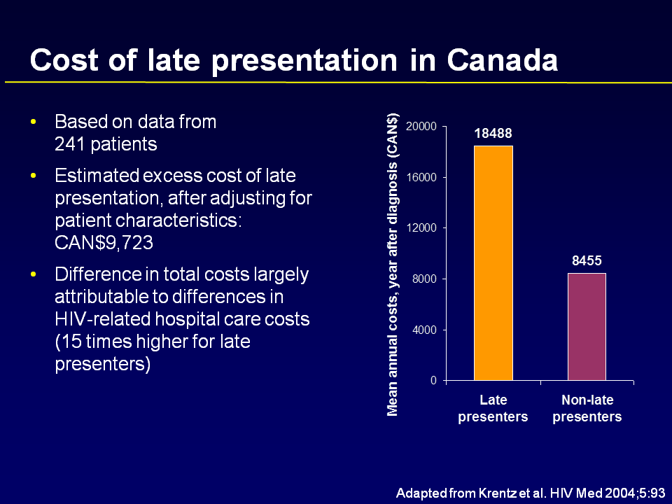
Wzrost kosztów opieki zdrowotnej
Notes:
Koszty późnego rozpoznania w Kanadzie
Na podstawie danych od 24 pacjentów
Szacunkowa nadwyżka kosztów związana z późnym zgłoszeniem się na leczenie, po korekcie uwzględniającej charakterystykę pacjenta: 9273 CAD
Różnica w kosztach całkowitych w dużej mierze wynika z różnic w kosztach opieki szpitalnej związanej z HIV (15-krotnie wyższe dla późnego zgłoszenia się na leczenie)
Średnie koszty roczne, rok po diagnozie (CAD)
Osoby z późnym rozpoznaniem
Osoby z wczesnym rozpoznaniem
Komentarz
Ten slajd przedstawia średnie roczne koszty opieki zdrowotnej związanej z HIV w Kanadzie, obliczone na rok po rozpoznaniu zakażenia. Wynika z niego, że w pierwszym roku opieki koszty bezpośrednie w wypadku osób zdiagnozowanych późno dwukrotnie przewyższają koszty opieki osób, u których zakażenie zostało zdiagnozowane w porę.
Źródło: Krentz HB, Auld MC, Gill MJ. The high cost of medical care for patients who present late (CD4 <200 cells/microL) with HIV infection. HIV Med 2004; 5:93-8

Slide 46
Korzyści z wczesnej diagnozy: dostęp do leczenia i opieki
Lepsza odpowiedź na leczenie
Spadek zachorowalności i śmiertelności
Spadek liczby nowych zakażeń
Spadek kosztów opieki zdrowotnej
Wpływ na koszty społeczne
Wcześniejsze rozpoznanie zakażenia wirusem HIV to jeden z najważniejszych czynników warunkujących przewidywaną długość życia
Korzystny wpływ wczesnego wykonywania badań w kierunku HIV na zachorowalność i śmiertelność:
„Jeżeli zakażenie zostanie zdiagnozowane w porę, w obliczu dostępności różnorodnych metod leczenia i pod warunkiem dożywotniego stosowania się do zaleceń nowo zakażone osoby mogą oczekiwać takiej samej długości życia, jak osoby bez HIV”.
www.testingweek.eu
www.hiveurope.eu
Notes:
Komentarz
Główna korzyść z wczesnej diagnozy to uzyskanie w porę dostępu do leczenia i opieki. Umożliwia to
lepszą odpowiedź na leczenie, która zależna jest od liczby komórek CD4 w momencie rozpoczęcia leczenia
spadek zachorowalności i śmiertelności, ograniczenie związanych z HIV infekcji i nowotworów złośliwych
ograniczenie liczby nowych zakażeń poprzez, stosowane leczenie antyretrowirusowe, prowadzące do trwałej supresji wirusa, co zmniejsza ryzyko zakażenia innych
spadek kosztów opieki zdrowotnej poprzez ograniczenie zachorowalności związanej z HIV
redukcję kosztów społecznych poprzez ograniczenie wsparcia ze strony państwa i poprawę potencjału produkcyjnego
Wiadomo, że rozpoznanie zakażenia wirusem HIV w porę stanowi klucz do zwiększenia oczekiwanej długości życia. Przy wczesnej diagnozie i uzyskaniu w porę dostępu do leczenia i opieki nawet w wypadku osób z HIV może ona zbliżyć się do normalnej przewidywanej długości życia.
Źródło:
Cytat: Nakagawa F, May M, Phillips A. Life expectancy living with HIV: recent estimates and future implications. Curr Opin Infect Dis. 2013 Feb;26(1):17-25. doi: 10.1097/QCO.0b013e32835ba6b1.

Slide 47
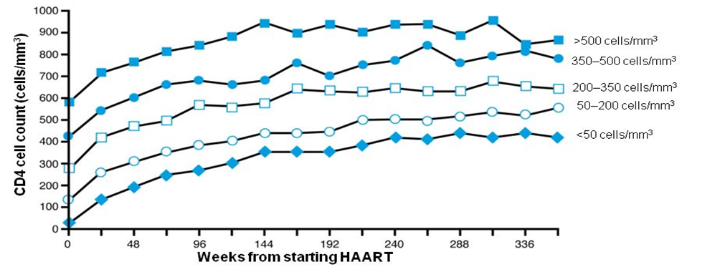
Lepsza odpowiedź na leczenie przy włączeniu terapii przeciwretrowirusowej (ARV)
Liczba komórek CD4 w momencie rozpoczęcia leczenia wpływa na wyniki immunologiczne
Notes:
Liczba komórek CD4 (komórek/mm³)
Tygodnie od rozpoczęcia terapii HAART
500 komórek/mm³
350-500 komórek/mm³
200-350 komórek/mm³
50-200 komórek/mm³
< 50 komórek/mm³
Komentarz
Pacjenci, którzy rozpoczną terapię antyretrowirusową (antiretroviral therapy, ARV) przy wyższej liczbie komórek CD4, mają większą szansę na osiągnięcie normalnej lub zbliżonej do normalnej liczby komórek CD4. Górna linia reprezentuje osoby rozpoczynające terapię antyretrowirusową przy liczbie komórek CD4 powyżej 500, a dolna osoby z liczbą komórek CD4 poniżej 50. Liczba komórek CD4 powyżej 350 po upływie 4 lat wiąże się ze znacznie wyższym wskaźnikiem przeżycia. Według aktualnych wytycznych WHO (oraz wielu wytycznych krajowych) wszyscy pacjenci powinni rozpoczynać terapię bez względu na liczbę komórek CD4. (Dodać tutaj politykę obowiązującą w <KRAJ>).
Źródła:
Gras L, Kesselring AM, Griffin JT, van Sighem AI et al., CD4 cell counts of 800 cells/mm3 or greater after 7 years of highly active antiretroviral therapy are feasible in most patients starting with 350 cells/mm3 or greater. J Acquir Immune Defic Syndr 2007 Jun 1;45(2):183-92.
Palella FJ, Armon C, Buchacz K, et al. CD4 at HAART initiation predicts long term CD4 responses and mortality from AIDS and non-AIDS causes in the HIV Outpatient Study (HOPS). 17th Conference on Retroviruses and Opportunistic Infections, San Francisco, CA, February 16-19, 2010. Abstract 983. (http://www.natap.org/2010/CROI/croi_85.htm)

Slide 48
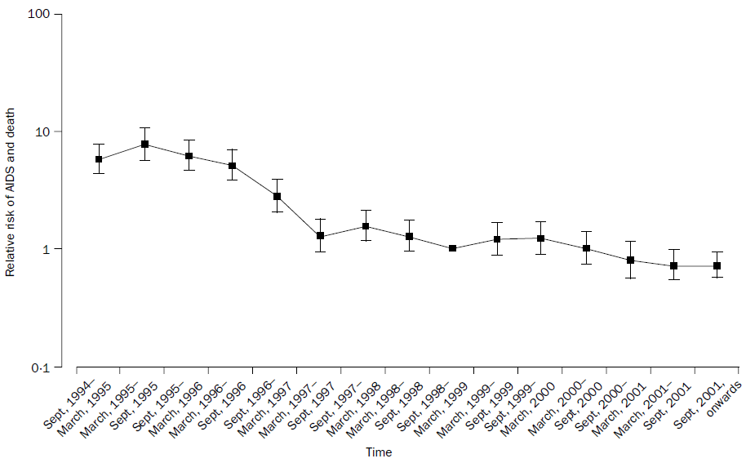
Skorygowane ryzyko względne AIDS lub zgonu w fazie poprzedzającej HAART oraz we wczesnej i późnej fazie HAART na podstawie badania EuroSIDA
1996 r., wprowadzenie HAART
Odsetek zgonów osób zakażonych wirusem HIV w stosunku do czasu wprowadzenia terapii HAART
Faza poprzedzająca HAART: 14,6%
Wczesna faza HAART: 7,4%
Późna faza HAART: 1,5%
Notes:
Ryzyko względne wystąpienia AIDS i zgonu
Czas
Wrzesień 1994 - Marzec 1995
Marzec 1995 - Wrzesień 1995
Wrzesień 1995 - Marzec 1996
Marzec 1996 - Wrzesień 1996
Wrzesień 1996 - Marzec 1997
Marzec 1997 - Wrzesień 1997
Wrzesień 1997 - Marzec 1998
Marzec 1998 - Wrzesień 1998
Wrzesień 1998 - Marzec 1999
Marzec 1999 - Wrzesień 1999
Wrzesień 1999 - Marzec 2000
Marzec 2000 - Wrzesień 2000
Wrzesień 2000 - Marzec 2001
Marzec 2001 - Wrzesień 2001
Od września 2001
Komentarz
Na tym slajdzie przedstawiono spadek względnego ryzyka rozwoju chorób mieszczących się w definicji AIDS oraz zgonu od momentu wprowadzenia HAART (wysoce skutecznej terapii antyretrowirusowej) w Europie. Odsetek zgonów w całej Europie gwałtownie się zmniejszył. Po 2 latach od udostępnienia terapii HAART na szeroką skalę liczba zgonów wynosiła mniej niż jedną piątą liczby zgonów sprzed wprowadzenia terapii HAART.
Źródło: Mocroft A. et al. Decline in the AIDS and death rates in the EuroSIDA study: an observational study (2003) ,The Lancet 362:22-29.

Slide 49
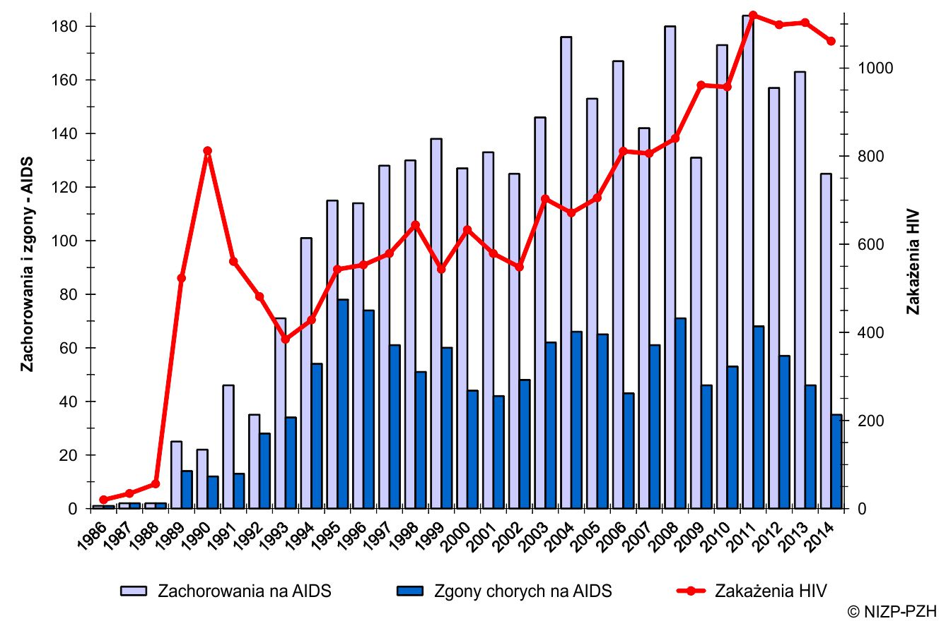
Zachorowania i zgony z powodu AIDS – dane PZH
Notes:
Narration
Pomimo szerokiego dostępu do bezpłatnej, specjalistycznej opieki zdrowotnej oraz leczenia antyretrowirusowego w Polsce nadal nie obserwuje się spadku w zapadalności na AIDS oraz śmiertelności z tego powodu. Jedyną logiczną przyczyną tego zjawiska wydaje się być nadal późne wykrycie zakażenia HIV, na które składa się brak wprowadzania istniejących standardów w testowaniu medycznym do rutynowej praktyki, stygmatyzacja związana z chorobą oraz brak dostępu do anonimowego testowania HIV w mniejszych miejscowościach.
UWAGA: liczb osób zakażonych obejmuje także osoby zmarłe, w tym zgony z przyczyn nie związanych z AIDS, które nie podlegają oficjalnemu zgłaszaniu. Liczba osób zdiagnozowanych, które zgłosiły się do opieki specjalistycznej pozostaje nieznana, stąd nie można oszacować jaki procent osób objętych jest leczeniem ARV. (przypis J.D. Kowalska)
Translation:
Title: AIDS related morbidity and mortality – national surveillance
Source: NIZP-PZH

Slide 50
Zatwierdzenie leków przeciwretrowirusowych
Nukleozydowy inhibitor odwrotnej transkryptazy (NRTI) Inhibitor proteazy (PI)
Nienukleozydowy inhibitor odwrotnej transkryptazy (NNRTI)
Antagonista CCR5 / Inhibitor wejścia Inhibitor integrazy
2008-2014
etrawiryna (2008)
rylpiwiryna (2011)
dolutegrawir (2013)
elwitegrawir (2014)
2001-2007
tenofowir (2001)
enfuwirtyd (2003)
atazanawir (2003)
emtrycytabina (2003)
fosamprenawir (2003)
tipranawir (2005)
darunawir (2006)
marawirok (2007)
raltegrawir (2007)
1994-2000
stawudyna (1994)
lamiwudyna (1995)
sakinawir (1995)
rytonawir (1996)
indynawir (1996)
newirapina (1996)
nelfinawir (1997)
delawirdyna (1997)
efawirenz (1998)
abakawir (1998)
amprenawir (1999)
lopinawir/r (2000)
30
25
Łączna liczba
leków
20
15
1987-1993
zydowudyna (1987)
dydanozyna (1991)
zalcytabina (1992)
10
5
0
87
88
89
90
91
92
93
94
95
96
97
98
99
00
01
02
03
04
05
06
07
08
09
10
11
12
13
14
1
1
Rok zatwierdzenia przez FDA
1
Notes:
Komentarz
Dostępna jest coraz większa liczba leków antyretrowirusowych dzielących się na 5 różnych klas. Dzięki temu pacjenci i lekarze mają większy wybór i mogą uwzględnić działania niepożądane, lekooporność oraz preferencje pacjenta, by zmaksymalizować szansę na osiągnięcie pożądanego efektu, czyli trwałej supresji wirusa. Obecnie niektóre starsze leki wykorzystywane są w praktyce klinicznej rzadko (albo wcale).
Źródło:

Slide 51
1. Ogólny profil epidemii HIV na terenie Europy
2. Po co wykonywać badania w kierunku HIV?
3. Konsekwencje późnej diagnozy
4. Niewykorzystane możliwości
6. Strategie wykonywania badań w kierunku HIV — w tym wykonywanie badań w kierunku HIV w oparciu o występujące schorzenia wskaźnikowe
5. Bariery w podejściu do testów / Często zgłaszane obawy
Notes:
Komentarz
Wiemy, że w przypadku wielu osób z niezdiagnozowanym zakażeniem HIV oraz osób z zakażeniem rozpoznanym w zaawansowanym stadium choroby, na etapie AIDS wielokrotnie pojawiała się możliwość rozpoznania HIV, jednak nie została ona wykorzystana, ponieważ nie zaproponowano tym pacjentom wykonania testu w kierunku HIV.

Slide 52
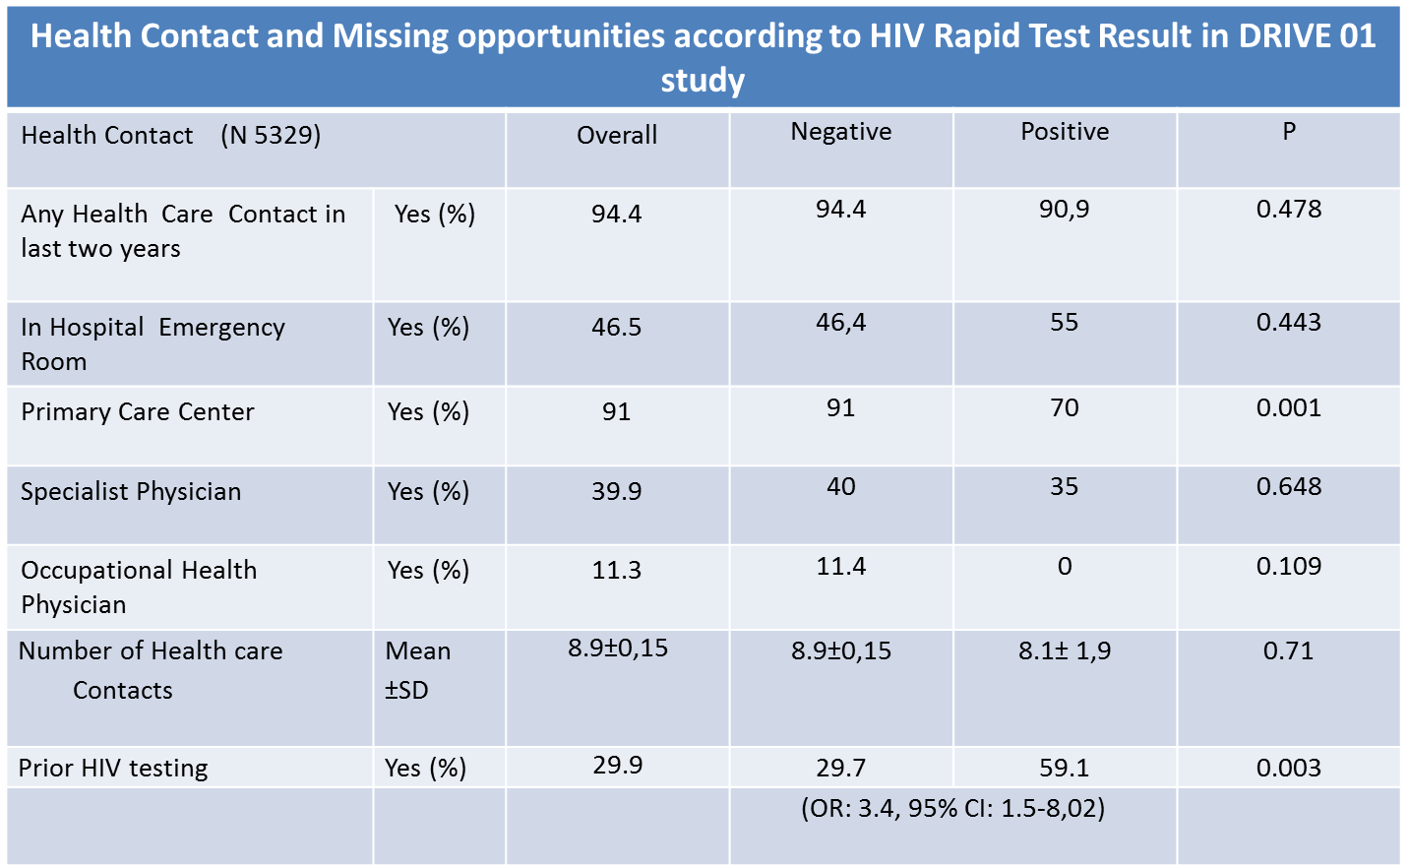
Niewykorzystane możliwości diagnozy
Niewykorzystane możliwości: 90,9%-59,1%=31,8%
Pérez Elías MJ, EACS 2013 PS8/3
Notes:
Kontakt z ochroną zdrowia i niewykorzystane możliwości zastosowania /wykonania szybkiego testu w kierunku HIV w badaniu DRIVE 01
Kontakt ze służbą zdrowia (N 5329)
Ogółem
Negatywny
Pozytywny
P
Jakikolwiek kontakt ze ochroną zdrowia w ciągu minionych dwóch lat
Tak (%)
Szpitalny oddział ratunkowy/Izba Przyjęć
Tak (%)
Przychodnia podstawowej opieki zdrowotnej
Tak (%)
Lekarz specjalista
Tak (%)
Lekarz medycyny pracy
Tak (%)
Liczba kontaktów z ochroną zdrowia
Średnia ±odchylenie standardowe
Wcześniejszy test w kierunku HIV
Tak (%)
LUB: 3,4, 95% Cl: 1,5-8,02
Komentarz: To badanie przeprowadzono z udziałem pacjentów w wieku 18-60 lat, którzy korzystali z usług opieki zdrowotnej w ośrodkach zdrowia lub pogotowia w Madrycie. W ciągu ostatnich dwóch lat badania pacjenci mieli częsty kontakt z pracownikami ochrony zdrowia. Nie zaobserwowano różnicy pomiędzy pacjentami zakażonymi HIV a niezakażonymi pacjentami.
Badając tylko nowo potwierdzone przypadki zakażenia HIV, stwierdzono, że prawie 91% nowo zdiagnozowanych nosicieli HIV miało co najmniej jeden kontakt z ochroną zdrowia w okresie dwóch lat poprzedzających rozpoznanie HIV. W tym okresie ci sami pacjenci zgłosili, że u 59% z nich wykonywano wcześniej testy w kierunku HIV. Na tej podstawie w badaniu ustalono szacunkowo, że w wypadku co najmniej 32% pacjentów zakażonych HIV nie wykorzystano możliwości wcześniejszego rozpoznania zakażenia HIV.
Dodatkowe informacje dotyczące badania DRIVE — Niewykorzystane możliwości
W badaniu DRIVE przeprowadzono 5329 ankiet, by zbadać ryzyko narażenia na kontakt z HIV i warunki kliniczne. Pytano uczestników, czy w ciągu minionych dwóch lat mieli jakikolwiek kontakt z pracownikiem służby zdrowia oraz czy wykonano u nich test w kierunku HIV .
Wyniki badania wskazują, że pacjenci zakażeni HIV mieli rzadszy kontakt z ośrodkami podstawowej opieki zdrowotnej, ale częściej wykonywano u nich w przeszłości testy w kierunku HIV (59,1% wobec 29,7%); (LUB: 3,4, 95% CI: 1,5-8,02), p=0,003
Źródło: Pérez Elías MJ, Gómez Ayerbe C, Muriel A, Martínez M, Hernández B. Gutiérrez C, Pérez Elías P, Díaz A, Navas E Quereda C, Hermida JM, Moreno A, Dronda F, Casado JL, Moreno S. DRIVE Study Group. Prevalence of Hidden HIV Infection and Prior Sanitary Contact in DRIVE Study of Voluntary Routine HIV Diagnosis14th European AIDS Conference. Brussels 15-19 October. 2013. PS8/3
Komunikat ustny

Slide 53
1. Ogólny profil epidemii HIV na terenie Europy
2. Po co wykonywać badania w kierunku HIV?
3. Konsekwencje późnej diagnozy
4. Niewykorzystane możliwości
6. Strategie wykonywania badań w kierunku HIV — w tym wykonywanie badań w kierunku HIV w oparciu o występujące schorzenia wskaźnikowe
5. Potencjalne bariery w podejściu do testów / Często zgłaszane obawy
Notes:
Komentarz
Biorąc pod uwagę wszystkie przedstawione do tej pory fakty, w szczególności dotyczące niewykorzystanych możliwości, trudno jest wyjaśnić, dlaczego utrzymuje się tak duża liczba niezdiagnozowanych przypadków i osób. z zakażeniem rozpoznanym w zaawansowanym stadium. Wystarczyłoby przecież zwiększyć dostępność testów w kierunku HIV. Istnieje jednak szereg potencjalnych barier utrudniających zwiększenie liczby testów w kierunku HIV.

Slide 54
Często zgłaszane obawy dotyczące testów w kierunku HIV związane z:
Pacjentem
Pracownikiem ochrony zdrowia
Instytucją/polityką
Notes:
Komentarz
Te obawy lub potencjalne bariery można podzielić na trzy obszerne kategorie. Są związane z pacjentem, pracownikiem ochrony zdrowia oraz z funkcjonowaniem danej instytucji lub stanowić rezultat określonej polityki (krajowej lub regionalnej).

Slide 55
Poziom pacjenta: potencjalne bariery
Bariery na dotyczące pacjenta różnią się w poszczególnych krajach
Bariery międzykulturowe:
  Niska świadomość ryzyka
  Obawa przed zakażeniem HIV i konsekwencjami zdrowotnymi
  Obawa przed ujawnieniem
  Zaprzeczanie
  Trudności z dostępem do usług
Notes:
Komentarz
Bariery i obawy doświadczane przez pacjentów różnią się w poszczególnych krajach. Mają jednak charakter uniwersalny. Należą do nich czynniki związane ze stygmatyzacją osób z HIV, postrzeganiem ryzyka oraz dostępem do usług dla osób nowo przybyłych do kraju (w szczególności imigrantów i innych grup ryzyka). Obawa przed ujawnieniem może dotyczyć zarówno samego wykonania testu, jak i sytuacji osób, u których wykryto zakażenie. Często istnieje też obawa przed odrzuceniem przez ważne w życiu danego człowieka osoby wraz z obawą o możliwość zatrudnienia w przyszłości, nawet w obliczu zapewniającego ochronę ustawodawstwa.
Źródło: Deblonde J et al. Barriers to HIV testing in Europe: a systematic review. European Journal of Public Health, 2010, Vol. 20, No. 4, 422–432.

Slide 56
Poziom pracownika służby zdrowia: potencjalne bariery i obawy
Niedostateczne możliwości czasowe personelu
Konkurencyjne priorytety kliniczne
Uciążliwy proces uzyskania zgody
Przekonanie o wymogu porady psychologicznej przed wykonaniem testu
Niedostateczna wiedza personelu i brak szkoleń
Przekonanie o braku kompetencji
Niepostrzeganie pacjenta jako narażonego na ryzyko
Obawy o reakcję pacjenta (zdenerwowanie/obraza)
Niedostateczny zwrot kosztów
Notes:
Komentarz
Potencjalne bariery istnieją również na poziomie pracowników ochrony zdrowia. Można je podzielić na kilka kategorii: obawy liczbę personelu i czas uznawany za niezbędny do wykonywania testów, obawy personelu dotyczące poziomu wiedzy i kompetencji, możliwość niewłaściwej interpretacji sytuacji pacjentów w odniesieniu do ryzyka i zgody na testy, kwestie finansowe.
Rozwiązaniem wielu z tych obaw jest po prostu szkolenie i edukacja. Szereg z nich ma jednak wymiar bardziej systemowy i trudniej je przezwyciężyć; na przykład koszty wprowadzenia programu testów w kierunku HIV mogą być ponoszone przez inny podmiot niż ten, który dostrzega korzyści finansowe płynące z wczesnej diagnozy.
Źródła: Mounier-Jack Set al. HIV testing strategies across European countries. HIV Medicine (2008), 9 (Suppl. 2), 13–19. Sullivan AK, Raben D, Reekie J, Rayment M, Mocroft A, et al. (2013) Feasibility and effectiveness of indicator condition-guided testing for HIV: results from HIDES I (HIV Indicator Diseases across Europe Study). PLoS One 8: e52845. doi:10.1371/journal.pone.0052845.
Partridge DG et al. HIV testing: the boundaries. A survey of HIV testing practices and barriers to more widespread testing in a British teaching hospital International Journal of STD & AIDS 2009; 20: 427-428.

Slide 57
Co zwiększa szanse nieprawidłowego testowania w kierunku HIV przez studentów 5 roku WUM (anglo- i polskojęzycznych)
Regresja logistyczna (OR)
Jednoczynnikowa
Wieloczynnikowa
Region (vs Azja)
Ameryka Pn.
Afryka Pn.
Europa
Specjalność (vs nieznana)
Ginekologia/ Pediatria
Chirurgiczna
Interna
Ryzyko matka-dzieckoa (na 5% więcej)
Ryzyko MSM (na 5% więcej)
Czy HIV może być asymptomatyczne?
0
1
15
Mniejsze szanse na nieprawidłowe testowanie
Większe szanse na nieprawidłowe testowanie
Notes:
Narration
W badaniu przeprowadzonym wśród studentów polsko i anglojęzycznych 5 roku II Wydziału Lekarskiego WUM stwierdzono, że studenci z Europy planujący w przyszłości praktykować internę lub pokrewną specjalność mieli większe szanse na nieprawidłowe zalecanie testu na HIV. Generalnie studenci opierali wskazania do testowania na objawach, nie zaś na zachowaniach pacjentów, mimo iż sami identyfikowali zakażenie HIV jako chorobę asymptomatyczną.
Translation:
Title: Odds ratio for incorrect HIV testing - a questionnaire based study among 5th year medical students.
Source: HepHIV Conference Barcelona 2014 Abstr. Nr PS2/02

Slide 58
Poziom instytucji: potencjalne bariery i rozwiązania dla obaw
Wzrost kosztów
Opłacalność w wypadku diagnozy u co najmniej 1 osoby na 1000 przebadanych
Należy uwzględnić przyszłe wyższe koszty dla instytucji w związku z nierozpoznaniem zakażenia HIV
Przekonanie o małym prawdopodobieństwie rozpoznania nowych przypadków
Prezentacja wyników badania HIDES
Wpływ na istniejące usługi
Uproszczenie procedur uzyskiwania zgody, testy oportunistyczne
Notes:
Komentarz
Wzrost kosztów jest często wymieniany jako główna bariera dla wprowadzenia testów w kierunku HIV na szerszą skalę, zwłaszcza że w wielu przypadkach koszty wykonywania testów ponoszone są przez inną instytucję niż ta, która odnosi korzyści z wczesnej i częstszej diagnozy.
Dane dotyczące opłacalności, pochodzące głównie z USA i z Francji, sugerują, że program testów w kierunku HIV jest efektywny pod względem kosztów, jeżeli pozytywny wynik testu uzyska 1 osoba na 1000, czyli jeżeli prawdopodobieństwo wystąpienia HIV wynosi 0,1%. Pouczające może być (w wypadku instytucji, które zarówno wykonują testy, jak i zajmują się świadczeniem opieki) dokonanie analizy kosztów ponoszonych przez instytucję w związku z niewykorzystanymi przez nią (lub przez inne podmioty) możliwościami w odniesieniu do aktualnie leczonej kohorty pacjentów z HIV.
W związku z tym, że kohorty pacjentów z HIV w poszczególnych instytucjach są zazwyczaj stosunkowo mało liczebne w porównaniu do innych grup pacjentów, często panuje przekonanie o tym, że nie można oczekiwać dużej liczby nowych przypadków. Odpowiedzią na te obawy mogą być dane z badania HIDES, audytów oraz ocen wywiadu medycznego pacjentów obecnie zakażonych HIV.
Potencjalne koszty można w znacznym stopniu zredukować dzięki zintegrowaniu testów z rutynową opieką medyczną, uproszczeniu procedury uzyskiwania zgody oraz zmianie sposobów, w jakie pacjentom przekazywane są informacje.

Slide 59
Bariery w zakresie zasad i regulacji
Ten slajd można zaadaptować do potrzeb lokalnych, jeżeli istnieją potencjalne bariery powiązane z obowiązującymi zasadami i/lub kwestiami regulacyjnymi, np. dotyczące tego, kto może wykonać test. Należy rozważyć dodanie tutaj informacji dotyczących kwestii odnoszących się konkretnie do mężczyzn utrzymujących kontakty seksualne z innymi mężczyznami, nieudokumentowanego dostępu imigrantów do opieki zdrowotnej oraz osób przyjmujących narkotyki dożylnie w tych krajach, w których stanowi to problem.

Slide 60
1. Ogólny profil epidemii HIV na terenie Europy
2. Po co wykonywać badania w kierunku HIV?
3. Konsekwencje późnej diagnozy
4. Niewykorzystane możliwości
6. Strategie wykonywania badań w kierunku HIV — w tym wykonywanie badań w kierunku HIV w oparciu o występujące schorzenia wskaźnikowe
5. Bariery w podejściu do testów / Często zgłaszane obawy
Notes:
Komentarz
Można zastosować wiele różnych strategii, by zwiększyć liczbę badań wykonywanych w kierunku HIV. Ważne, by znać charakterystykę epidemii w wymiarze lokalnym. Można wówczas dopasować najskuteczniejszą strategię lub zastosować połączenie kilku różnych metod.

Slide 61
1. Ogólny profil epidemii HIV na terenie Europy
2. Po co wykonywać badania w kierunku HIV?
3. Konsekwencje późnej diagnozy
6. Strategie wykonywania badań w kierunku HIV — w tym wykonywanie badań w kierunku HIV w oparciu o występujące schorzenia wskaźnikowe
Notes:
Komentarz
Można zastosować wiele różnych strategii, by zwiększyć ilość liczbę badań wykonywanych w kierunku HIV. Ważne, by znać charakterystykę epidemii w wymiarze lokalnym. Można wówczas dopasować najskuteczniejszą strategię lub zastosować połączenie kilku różnych metod.

Slide 62
Strategie dla badań w kierunku HIV — obszary koncentracji
Osoba
Osoby z grup ryzyka
Mężczyźni utrzymujący kontakty seksualne z mężczyznami, osoby przyjmujące narkotyki dożylnie, społeczności czarnoskóre i mniejszości etnicznych
Usługi przerwania ciąży
Poradnie leczenia uzależnień
Poradnie zdrowia seksualnego
Kliniki prenatalne
Środowisko kliniczne
Środowisko
Społeczność
Lokalizacja
Obszary ze stwierdzoną wysoką serologiczną częstością występowania zakażenia
Schorzenia
Schorzenia wskaźnikowe HIV
Notes:
Komentarz
Te strategie można podzielić na 4 główne kategorie
Programy mogą być ukierunkowane na wykonywanie badań u osób z grup wysokiego ryzyka: mężczyzn utrzymujących stosunki seksualne z innymi mężczyznami, społeczności czarnoskórych i mniejszości etnicznych, osób przyjmujących narkotyki dożylnie, imigrantów.
Mogą też koncentrować się na wykonywaniu badań w miejscach, w których mogą pojawiać się osoby z grup wysokiego ryzyka, takich jak poradnie zdrowia seksualnego, gabinety przerywania ciąży, kliniki prenatalne, poradnie leczenia uzależnień. Inicjatywy pozamedyczne, polegające na świadczeniu usług dla osób z grup najwyższego ryzyka, często za pośrednictwem innych osób z takiej grupy lub pracowników socjalnych, uzyskały niedawno akceptację i wsparcie WHO. Istnieje szereg przykładów na powodzenie takiej działalności, jak np. punkt testowania w Barcelonie.
Można też uwzględnić lokalizację, oferując uniwersalne badania w ramach usług opieki zdrowotnej w regionach, gdzie odsetek niezdiagnozowanych zakażeń wirusem HIV jest wysoki. Można oszacować oczekiwany odsetek pozytywnych wyników testów na podstawie ilości zdiagnozowanych przypadków w danym regionie oraz szacunkowego odsetka niezdiagnozowanych przypadków. Ta strategia jest zalecana, jeżeli przewyższa on 1/1000 (co odpowiada prawdopodobieństwu wystąpienia nierozpoznanego zakażenia na poziomie 0,1%, będącym wyznacznikiem progu opłacalności testów).
Można też promować wykonywanie testów na podstawie schorzeń wskaźnikowych. W takim wypadku pacjentom zgłaszającym się na leczenie pewnych chorób powinny być zalecane badania w kierunku HIV, ponieważ serologiczne prawdopodobieństwo wystąpienia zakażenia przekracza 0,1%.

Slide 63
Notes:
Komentarz
Wytyczne dotyczące badań w kierunku HIV wydawane są przez liczne organizacje na poziomie międzynarodowym, regionalnym, krajowym oraz na poziomie organizacji specjalistycznych.
WHO opublikowała ujednolicone wytyczne dla badań w kierunku HIV, które obejmują wszystkie aspekty programu badań w kierunku HIV.

Slide 64
Notes:
Komentarz
W 2010 r. opublikowano wytyczne Europejskiego Centrum Zapobiegania i Kontroli Chorób (European Centre for Disease Prevention and Control, ECDC) w zakresie zwiększenia ilości liczby wykonywanych testów w kierunku HIV, które aktualnie są oceniane i aktualizowane.

Slide 65
PTN AIDS zaleca testowanie HIV
Testowanie medyczne:
u wszystkich osób z grup o odsetku zakażenia HIV > 0.2%
w przypadku chorób przebiegających nietypowo, nawrotowo lub nie poddającej się leczeniu
w chorobach określonych jako index diseases zgodnie z wynikami badania HIDES
w parach HIV +/- co 6 m-cy
Po ekspozycji na zakażenie HIV
Testowanie niemedyczne:
u wszystkich zgłaszających się do Punktów Konsultacyjno-Diagnostycznych anonimowo i po rozmowie konsultacyjnej
http://www.ptnaids.pl/index.php?option=com_content&view=category&layout=blog&id=14&Itemid=24&lang=pl
Notes:
Narration
Polskie Towarzystwo Naukowe AIDS zaleca testowanie medyczne w kierunku HIV rutynowo w grupach, w których odsetek wykrytych zakażeń HIV wynosi powyżej 0.2% lub szacowany (biorąc pod uwagę osoby nie zdiagnozowane) powyżej 0.1%. Także u wszystkich chorych z nietypowym, nawrotowym przebiegiem choroby lub w przypadku braku odpowiedzi na leczenie. W przypadku rozpoznania choroby określonej jako index disease np. choroby przenoszone drogą płciową, dysplazja szyjki macicy, czy zakażenie HCV. PTN AIDS obejmuje także zaleceniami testowanie partnera/ki HIV(-) w parzach HIV+/- oraz przypadkach ekspozycji zawodowej i niezawodowej.
W każdej z powyższych sytuacji medycznych pacjent wyraża ustnie świadomą zgodę na test w kierunku HIV w taki sam sposób jak na inne testy medyczne, a więc po udzieleniu przez lekarza ustnej informacji o tym, że taki test będzie wykonany i z jakich powodów. Nie jest zalecane pobieranie pisemnej zgody na test w kierunku HIV od pacjenta.
Odmienną formą testowania jest wykonywanie testów bezpłatnie i anonimowo w Punktach Konsultacyjno-Diagnostycznych. Jest to tzw. testowanie niemedyczne, prowadzone przez osoby specjalnie przeszkolone, stąd pełna odmienność w zaleceniach co do udzielania informacji oraz uzyskiwaniu zgody na test (rozmowa przedtestowa), jak również wydawaniu wyniku (rozmowa potestowa).
Translation:
Title: Recommendations for HIV testing by Polish AIDS Society 2014
Source: http://www.ptnaids.pl/index.php?option=com_content&view=category&layout=blog&id=14&Itemid=24&lang=pl

Slide 66
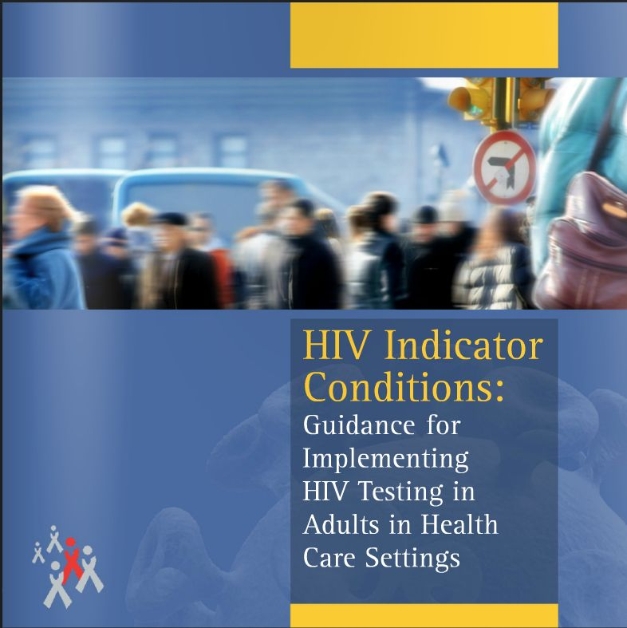
Notes:
Komentarz
Organizacja „HIV in Europe” we współpracy z licznymi i różnorodnymi podmiotami zainteresowanymi opracowała europejskie wytyczne dotyczące wykonywania testów w kierunku HIV z uwzględnieniem schorzeń wskaźnikowych. Obejmują one również szereg użytecznych narzędzi implementacji i oceny.

Slide 67
Wykonywanie testów w kierunku HIV w oparciu o występujące schorzenia wskaźnikowe
Schorzenia wskaźnikowe to schorzenia, które wiążą się ze zwiększonym ryzykiem bycia zakażonym wirusem HIV
Istnieje coraz więcej dowodów na prawdopodobieństwo wystąpienia HIV w związku z różnymi schorzeniami wskaźnikowymi
Rutynowe testy w kierunku HIV są opłacalne, jeżeli prawdopodobieństwo wystąpienia nierozpoznanego zakażenia
HIV w grupie docelowej wynosi > 0,1%
Wykonywanie testów w kierunku HIV w oparciu o występujące schorzenia wskaźnikowe stanowi element wielu wytycznych dotyczących badań w kierunku HIV, jednak są one wdrażane w bardzo zróżnicowanym zakresie
Ta koncepcja była podstawą dla badania dotyczącego chorób wskaźnikowych HIV na obszarze Europy (HIDES)
Notes:
Komentarz
Na czym więc dokładnie polega wykonywanie badań w kierunku HIV w oparciu o występujące schorzenia wskaźnikowe?
Choroby wskaźnikowe związane są ze zwiększonym ryzykiem zakażenia HIV. Wiele z tych chorób występuje też częściej u zakażonych wirusem HIV osób — albo ze względu na tę samą drogę zakażenia (jak np. wirusowe zapalenie wątroby), albo ze względu na charakterystyczne osłabienie układu odpornościowego.
Do niedawna istniało niewiele dowodów na prawdopodobieństwo wystąpienia nierozpoznanego zakażenia HIV u osób zgłaszających się na leczenie określonych schorzeń wskaźnikowych. Obecnie dostępnych jest jednak coraz więcej dowodów na poparcie tej strategii.
Jak wspomniano wcześniej, testy w kierunku HIV uznaje się za opłacalne, jeżeli prawdopodobieństwo wystąpienia nierozpoznanego zakażenia HIV wynosi co najmniej 0,1%, a wykonywanie badań w oparciu o występujące schorzenia wskaźnikowe jest praktyką włączaną do wielu wytycznych, niemniej jednak nie wszędzie wdrażana jest ona w tym samym zakresie.
Aby uzyskać więcej dowodów na poparcie tej strategii, przeprowadzono badanie HIDES.

Slide 68
Na czym polega wykonywanie badań w kierunku HIV w oparciu o występujące schorzenia wskaźnikowe?
Istotą tej koncepcji jest, by pracownicy ochrony zdrowia rutynowo zalecali badania w kierunku HIV wszystkim osobom zgłaszającym się na leczenie ze schorzeniem wskaźnikowym, ponieważ takie schorzenia mogą być związane są z niezdiagnozowanym zakażeniem wirusem HIV.
Badania wskazują na opłacalność rutynowego wykonywania testów w kierunku HIV, jeżeli prawdopodobieństwo wystąpienia
Określonej choroby wskaźnikowej wynosi > 0,1%.
Koncepcja wykonywania testów w kierunku HIV w oparciu o występujące schorzenia wskaźnikowe polega na tym, by zachęcać pracowników ochrony zdrowia do zalecania testów pacjentom w oparciu o występowanie schorzenia wskaźnikowego, a nie podejmowanie ryzykownych zachowań czy przynależność do grupy ryzyka. Może ona przełamać wiele barier w postrzeganiu testów w kierunku HIV przez pacjentów i pracowników ochrony zdrowia.
Notes:
Komentarz
Wykonywanie badań w oparciu o schorzenia wskaźnikowe polega na tym, że wszystkim pacjentom zgłaszającym się w związku z określoną chorobą zalecone zostają testy w kierunku HIV.
Schorzenie wskaźnikowe definiowane jest jako takie, dla którego prawdopodobieństwo serologiczne wystąpienia nierozpoznanego zakażenia HIV wynosi co najmniej 0,1%; jest to próg opłacalności.
Dzięki uwzględnieniu schorzenia lub problemu zdrowotnego ocena ryzyka nie jest konieczna, by zalecić wykonanie testu; może to przełamać wiele barier w podejściu do testów.

Slide 69
Schorzenia wskaźnikowe
Kategorie
Schorzenia wskazujące na AIDS
2.a Schorzenia związane z prawdopodobieństwo wystąpienia nierozpoznanego zakażenia HIV > 0,1%
2.b Inne schorzenia uważane przez specjalistów
za mogące być związane z nierozpoznanym zakażeniem HIV > 0,1%
Schorzenia, w których niezdiagnozowane zakażenie wirusem HIV może mieć znaczące, negatywne skutki dla klinicznego leczenia pacjenta.
Przedmiotem badania HIDES (dotyczącego chorób wskaźnikowych HIV na obszarze Europy) było prawdopodobieństwo wystąpienia HIV w odniesieniu do potencjalnych schorzeń wskaźnikowych na obszarze całej Europy.
Notes:
Komentarz
Istnieją trzy obszerne kategorie schorzeń wskaźnikowych. Pierwsze to takie, które wskazują na AIDS, jak np. pneumocystozowe zapalenie płuc, chłoniak, toksoplazmoza mózgu; w sumie jest to X schorzeń. Drugą grupę stanowią te, dla których wykazano lub podejrzewa się prawdopodobieństwo wystąpienia nierozpoznanego zakażenia HIV na poziomie co najmniej 0,1%. Dotyczy to również wielu chorób w drugiej podkategorii 2b, dla których nie ma jeszcze dostępnych danych. Do ostatniej grupy należą te schorzenia, w wypadku których niezdiagnozowane zakażenie stanowi znaczące zagrożenie dla udanego leczenia schorzenia wskaźnikowego, jak np. w wypadku leczenia immunosupresyjnego.
Aby dokładniej zdefiniować, które schorzenia mieszczą się w definicji schorzenia wskaźnikowego, przeprowadzono obejmujące trzy fazy ogólnoeuropejskie badanie — badanie HIDES.

Slide 70

Badanie HIDES — faza II, 2012-2014
Rutynowe zalecanie testów w kierunku HIV pacjentom (w wieku 18-65 lat) zgłaszającym się na leczenie ze schorzeniem wskaźnikowym
Pierwszorzędowy punkt końcowy: wykazanie, że odsetek niezdiagnozowanych wcześniej zakażeń wirusem HIV wynosił > 0,1% dla każdego schorzenia wskaźnikowego
Rodzaj choroby | Schorzenia wskaźnikowe
Nowotwory złośliwe | Chłoniak Dysplazja lub rak szyjki macicy (wynik co najmniej CIN II) Dysplazja lub rak odbytu (wynik co najmniej AIN II) Pierwotny rak płuca
Infekcje wirusowe | Wirusowe zapalenie wątroby typu B Wirusowe zapalenie wątroby typu C Współistniejące wirusowe zapalenie wątroby typu B i C Przewlekła choroba o charakterze mononukleozy
Zaburzenia hematologiczne | Leukocytopenia i/lub małopłytkowość Powiększenie węzłów chłonnych
Dermatologiczne | Ciężka postać łuszczycy Łojotokowe zapalenie skóry
Inne | Zapalenie płuc (hospitalizacja) Neuropatia obwodowa
Notes:
Komentarz
We wszystkich trzech fazach badania HIDES zalecono test w kierunku HIV wszystkim pacjentom zgłaszającym się na leczenie określonych schorzeń.
Badanie HIDES fazy I stanowiło studium wykonalności, w którym potwierdzono status schorzenia wskaźnikowego dla szeregu kluczowych schorzeń wskaźnikowych. Dwa z wytypowanych początkowo 8 schorzeń wskaźnikowych nie zostały uwzględnione w fazie II ze względu na dane uzyskanie w fazie I badania HIDES. Były to choroby przenoszone drogą płciową i półpasiec u pacjentów w wieku poniżej 65 lat.
Na tym slajdzie przedstawiono warunki dla fazy II.
Pierwszorzędowym punktem końcowym była częstość występowania zakażenia HIV.
Informacje dodatkowe
Choroby przenoszone drogą płciową 4,06 (2,78-5,71)
Półpasiec < 65 r.ż. 2,89 (1,07-6,21) [częstość występowania (95% przedział ufności)]
Źródło: Sullivan AK, Raben D, Reekie J, Rayment M, et al., Feasibility and effectiveness of indicator condition-guided testing for HIV: results from HIDES I (HIV indicator diseases across Europe study). PLoS One 2013;8(1):e52845. doi: 10.1371/journal.pone.0052845. Epub 2013 Jan 15.

Slide 71
Rekrutacja
Przeprowadzono 150 sondaży w 42 ośrodkach klinicznych w 20 krajach w czterech regionach Europy
10 139 pacjentów zostało włączonych do badania
668 uczestników zostało wykluczonych
Łączna liczba uczestników badania wyniosła 9471
Rekrutacja według regionu | Liczba włączonych do badania uczestników | %
Łącznie | 9471 | 100
Europa Południowa | 500 | 5,3
Europa Centralna | 942 | 10,0
Europa Północna | 2297 | 24,3
Europa Wschodnia | 5732 | 60,5
Notes:
Komentarz
Przeprowadzono 150 sondaży w 42 ośrodkach klinicznych w 20 krajach w czterech regionach Europy. Do badania włączono w sumie 9471 pacjentów. Najwięcej pacjentów pochodziło z Europy Wschodniej i z Europy Północnej.
Dodatkowe informacje — zastosowano taki sam podział na regiony europejskie, jak w badaniu EUROSIDA — dużym europejskim badaniu kohortowym dotyczącym HIV.
KRAJE REGIONÓW EUROSIDA: Argentyna, Austria, Białoruś, Belgia, Bośnia i Hercegowina, Chorwacja, Czechy, Dania, Estonia, Finlandia, Francja, Niemcy, Gruzja, Grecja, Węgry, Islandia, Irlandia, Izrael, Włochy, Łotwa, Litwa, Luksemburg, Holandia , Norwegia, Polska, Portugalia, Rumunia, Rosja, Serbia, Słowenia, Hiszpania, Szwecja, Szwajcaria, Ukraina i Wielka Brytania.

Slide 72
Charakterystyka uczestników
Uczestnicy 9471
Mężczyźni 54%
Mediana wieku 37 lat (rozstęp międzykwartylowy 29-49 lat)
Rasa biała 87%
Wcześniejsze testy w kierunku HIV 14%
- średni czas od ostatniego testu: 1,3 roku [rozstęp międzykwartylowy 0,4 – 3,2 roku])
Środowisko:
 | Liczba włączonych do badania uczestników | %
Łącznie | 9471 | 100
Opieka ambulatoryjna | 4500 | 47,5
Hospitalizacja | 3564 | 37,6
Podstawowa opieka zdrowotna | 270 | 2,9
Nieznane | 1137 | 12,0
Notes:
Komentarz
W badaniu uczestniczyło niemal dziewięć i pół tysiąca osób. Większość stanowili mężczyźni i przedstawiciele rasy białej, a mediana wieku wynosiła 37 lat.
Bardzo niewielu uczestników miało wcześniej wykonane testy w kierunku HIV.
Prawie połowa uczestników została zrekrutowana w szpitalnych poradniach ambulatoryjnych.
Niewielki odsetek pacjentów pochodził z przychodni podstawowej opieki zdrowotnej, ponieważ w badaniu brała udział niewielka liczba takich ośrodków. Badanie HIDES fazy III stanowi kontynuację dla grupy uczestników z zespołem mononukleozo podobnym, a w rekrutacji bierze udział coraz więcej przychodni podstawowej opieki zdrowotnej.

Slide 73
Pozytywny wynik testu w kierunku HIV (w ujęciu ogólnym)
235/9471 osób miało pozytywny wynik testu w kierunku HIV
Częstość występowania HIV: 2,5% [95% przedział ufności 2,2 – 2,8]
Zróżnicowanie regionalne:
Region | Liczba włączonych do badania uczestników | Liczba osób HIV+ | % | 95%CI
Łącznie | 9471 | 235 | 2,5 | 2,2 - 2,8
Europa Południowa | 500 | 25 | 5,0 | 3,1 - 6,9
Europa Centralna | 942 | 10 | 1,1 | 0,4 - 1,7
Europa Północna | 2297 | 31 | 1,4 | 0,9 - 1,8
Europa Wschodnia | 5732 | 169 | 3,0 | 2,5 - 3,4
Notes:
Komentarz
U 235 osób wynik testu w kierunku HIV był pozytywny, co odpowiada częstości występowania na poziomie 2,5%. Ta wartość 25-krotnie przewyższa poziom wymagany według definicji schorzenia wskaźnikowego.

Slide 74
Badanie HIDES fazy II — częstość występowania zakażenia HIV według schorzeń wskaźnikowych
0,1% i LL 95%CI>0,1%
95% CI > 0,1
95% CI > 0,1
Liczba wykonanych testów | 73 | 734 | 401 | 722 | 1881 | 84 | 1751 | 299 | 1126 | 1339 | 588 | 276 | 53 | 144
HIV+ | 7 | 39 | 16 | 32 | 61 | 2 | 41 | 6 | 13 | 13 | 4 | 1 | 0 | 0
Notes:
WZW B i C
Mononukleoza
Powiększenie węzłów chłonnych
Leukocytopenia/małopłytkowość
Zapalenie płuc
Neuropatia
WZW C
Łojotokowe zapalenie skóry
WZW B
Dysplazja/rak szyjki macicy
Chłoniak
Łuszczyca
Dysplazja/rak odbytu
Rak płuca
Komentarz
Przy podziale na poszczególne schorzenia widać, że w definicji schorzenia wskaźnikowego mieszczą się te, które znajdują się na lewo od pionowej linii. W wypadku trzech schorzeń po prawej stronie pionowej linii zarówno liczba pacjentów, jak i zdarzeń była niewielka. Konieczne jest uzyskanie większej ilości danych.

Slide 75
Badanie HIDES fazy II — Szanse na wynik HIV+ wg schorzenia wskaźnikowego (skorygowane)
Schorzenie wskaźnikowe:
Zapalenie płuc
Dysplazja szyjki macicy
Wirusowe zapalenie wątroby typu B
Wirusowe zapalenie wątroby typu C
Zespół mononukleozopodobny
Leukocytopenia/małopłytkowość
Powiększenie węzłów chłonnych
Wszystkie pozostałe
Skorygowano model z uwzględnieniem płci, pochodzenia etnicznego, wcześniejszych testów w kierunku HIV, regionu Europy, środowiska, wieku, daty oraz numeru z ośrodka
Skorygowane szanse na wynik HIV+ (przedział ufności 95%)
Notes:
Komentarz
Czynniki, które zwiększają prawdopodobieństwo pozytywnego wyniku testu w kierunku HIV to: mężczyźni, rasa inna niż biała oraz Europa Wschodnia w porównaniu z Centralną. Schorzenie wskaźnikowe było również niezależnym predyktorem zakaźnego zespołu mononukleozo podobnego oraz zaburzeń obrazu krwi związanych z większym prawdopodobieństwem pozytywnego wyniku testu w kierunku HIV. Dane te mogą być wyjątkowo przydatne w sytuacji, gdy realizacja programów planowana jest stopniowo lub gdy istnieje konieczność przeznaczenia ograniczonych środków na najpilniejsze potrzeby.

Slide 76
Badanie HIDES fazy II — Charakterystyka nowo zdiagnozowanych uczestników
Średnia liczba komórek CD4 200 komórek/μl (rozstęp międzykwartylowy 65 – 390)
Osoby późno zgłaszające się na leczenie 143 71,9%
Objawy związane z HIV 61 28,2%
w wywiadzie
Notes:
Komentarz
U większości nowo zdiagnozowanych uczestników w badaniu HIDES 2 choroba została rozpoznana późno, przy średniej liczbie komórek CD4 na poziomie zaledwie 200. Prawie 30% osób zgłosiło występowanie objawów związanych z HIV przed rozpoznaniem choroby, co stanowi przejaw niewykorzystanych możliwości wcześniejszej diagnozy.

Slide 77
Wniosek
Istnieje pilna potrzeba zwiększenia ilości badań wykonywanych w kierunku HIV w celach diagnostycznych, by zmniejszyć zarówno liczbę osób z zakażeniem rozpoznanym w zaawansowanym stadium choroby jak i osób nieświadomych fakty bycia nosicielami wirusa HIV.
Pozwoli to na zmniejszenie zachorowalności, śmiertelności, liczby nowych zakażeń i kosztów opieki zdrowotnej.
Wykonywanie testów w oparciu o schorzenia wskaźnikowe stanowi w środowisku opieki zdrowotnej efektywną i wydajną strategię, która pozwoli rozpowszechnić badania w kierunku HIV i diagnozować przypadki zakażenia na wcześniejszym etapie.

